Slide 1
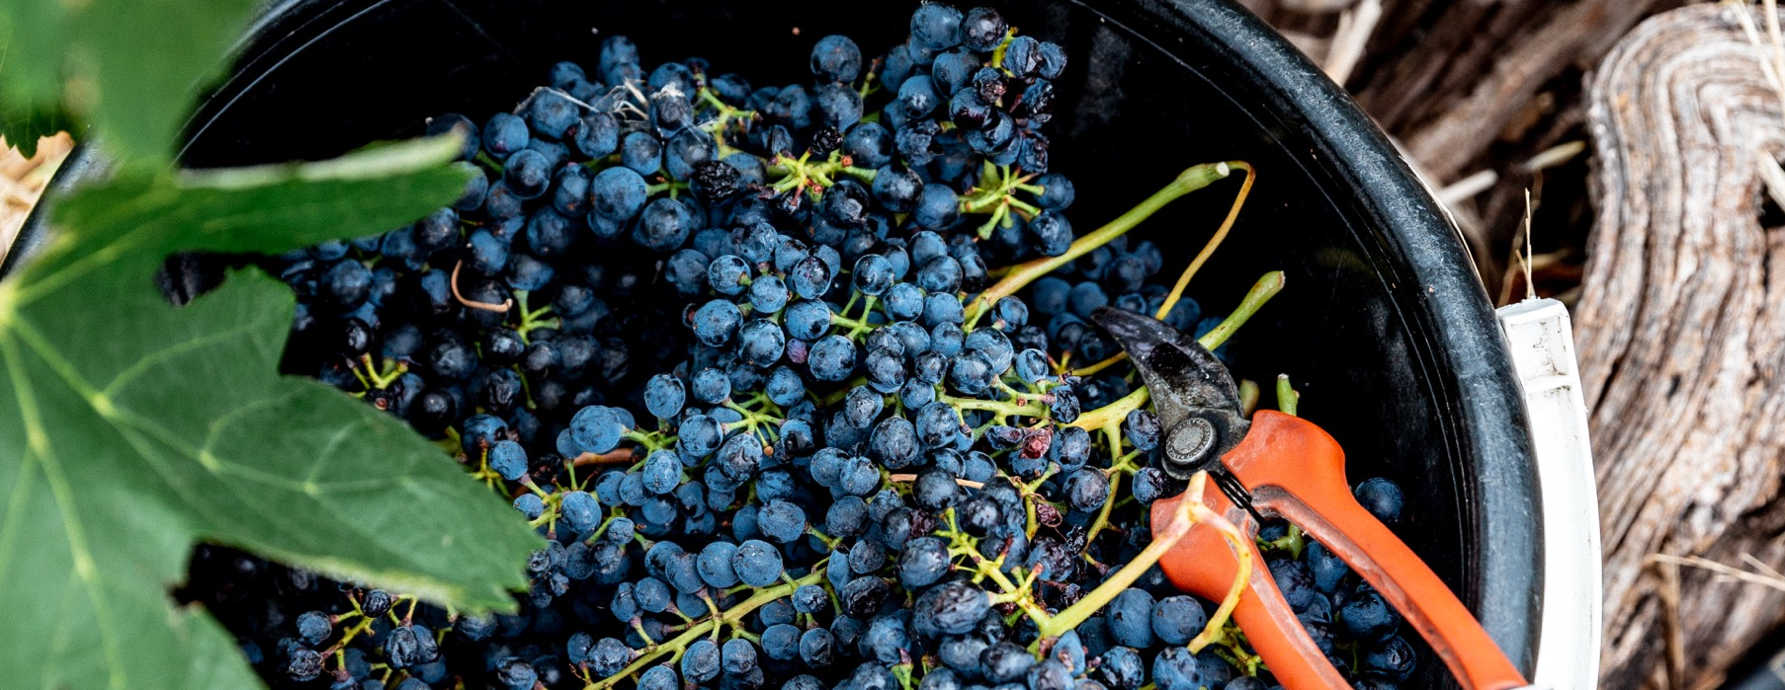
SHIRAZ
シラーズ
およびブレンド

Slide 2


自然から生まれる
飽くなき探求心
オーストラリアワインは、オーストラリアの大地でモダンな考え方をもって作られています。 多様な気候、雄大な自然。これらが私たちの造るワインに冒険という歓びを
もたらしてくれるのです。
オーストラリアは世界で最も多様なワインシーンがある国の一つであり、65ワイン産地で150種以上のブドウ品種が栽培されています。ブドウ農家とワインメーカーの活気あるのコミュニティがあり、230年を超える伝統と強い基盤があります。
ワイン生産者たちはサスティナブルと斬新なワイン造りに挑戦し続け、高品質なワインで国際的な賞賛を受けています。
ぜひオーストラリアワインの「今」を発見する旅に出かけてみてください。

Slide 3
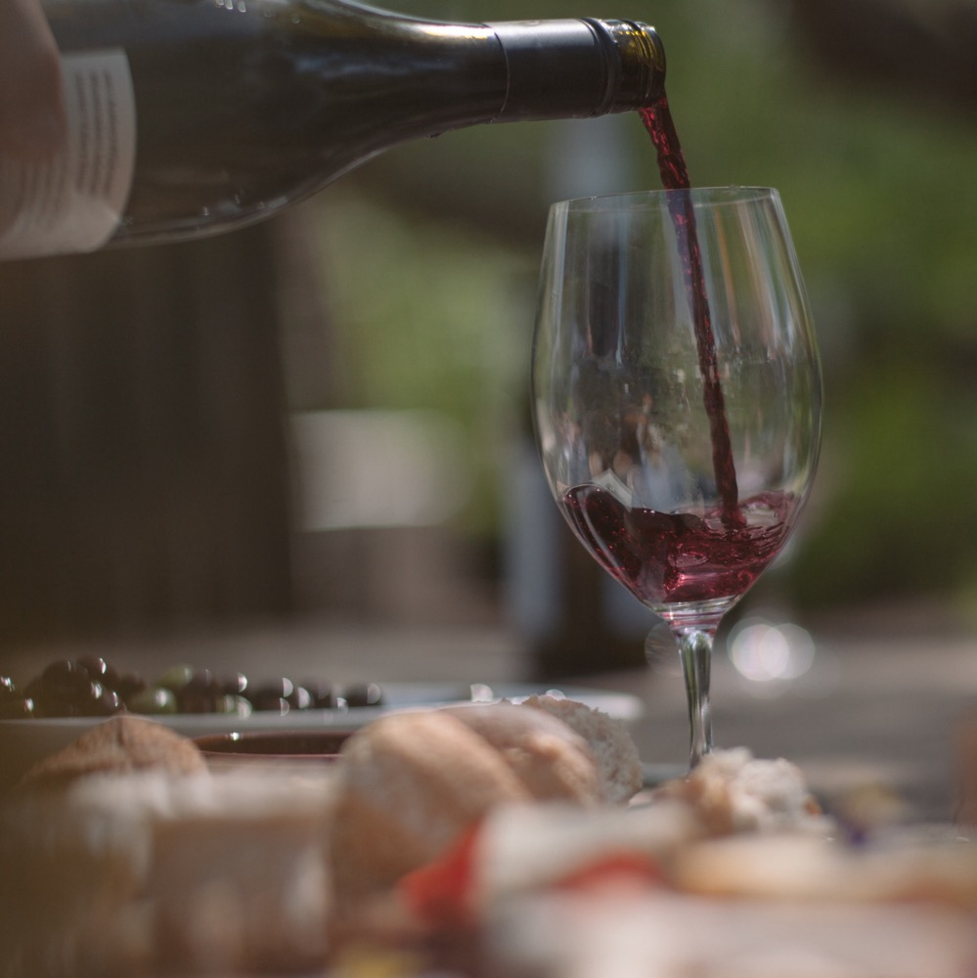
シラーズ
オーストラリアの
レジェンド品種
シラーズはオーストラリアで最も地位を確立し、最も愛されている品種の1つです。
ワイナリーの5軒に4軒はシラーズを栽培
赤ワイン用品種の栽培面積の約半分を占める
総ワイン生産量の約 1/4 を占める
シラーとシラーズ
世界のほとんどの地域でこの品種は シラーと呼ばれます。
しかし、世界で 商業的な成功を収めたオーストラリアの
生産者たちは「シラーズ」とラベルに書くことを選びました。
Notes:
ここでオーストラリアのクラシックなシラーズを1種類テイスティングしてもらっても良いでしょう。残りのテイスティングは、このプログラムの後半で行います。
シラーズはオーストラリアの温暖な気候と多様な土壌で育まれています。ワイン愛好家は果実味に満たされ、テクスチャに富み、継ぎ目を感じさせないバランスを誇る、ジューシーで熟した風味の、この赤ワインが大好きです。シラーズの伝説が、黎明期のブレンドの１品種に過ぎなかった時代から単一品種での醸造まで変遷してきた背景にあるのは、その一貫したワインの性格でしょう。すなわち力強く、明確なブラックベリーやプラムの果実味、ほとんどの場合には樽を使って造られるスタイルです。樽がアメリカン・オークの場合にはヴァニラ、フレンチ・オークの場合には繊細な杉のアロマが加わります。

Slide 4
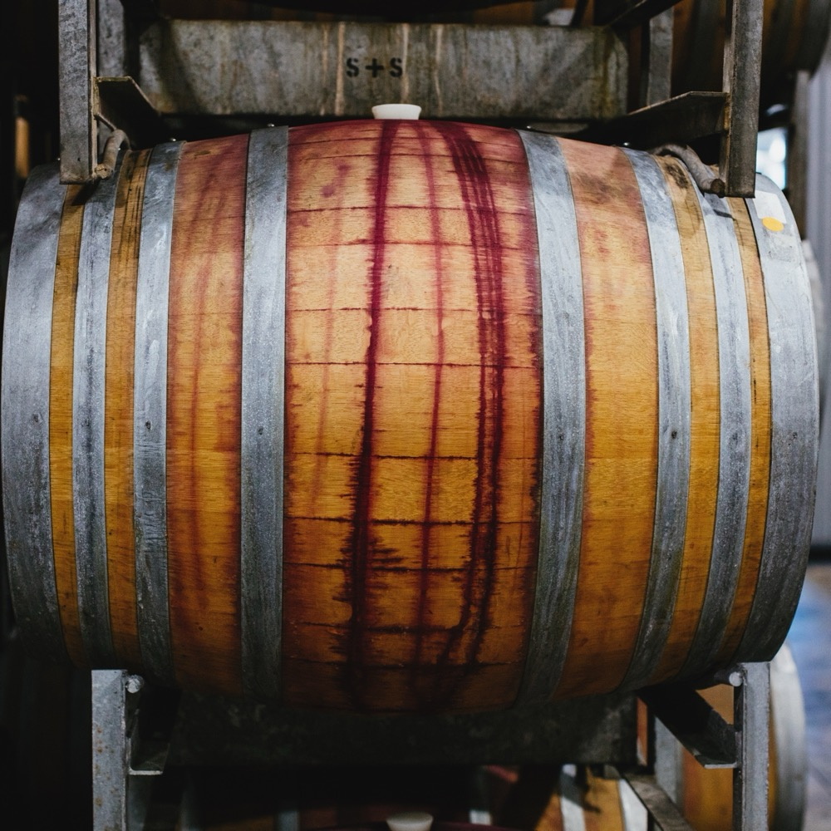
Today we’ll cover...
オーストラリアのシラーズの歴史
ブドウ栽培
ワイン醸造
主要なスタイル
主要な産地
特徴と味わいのプロフィール

Slide 5
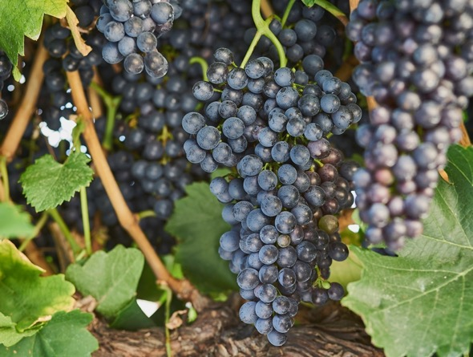
1820年代 – 1830年代
AUSTRALIAの
シラーズの歴史
1840年代 – 1890年代
シラーズが南オーストラリア州とヴィクトリア州に植えられる。
これらの中には現在でも生産を続けている古木も
1860年代
シラーズはオーストラリアに
最初に持ち込まれた品種の1つ。
温暖で乾燥した気候でよく育つ
ヴィクトリア州にタビルクが
設立、現在でも世界最古かつ自根のプレフィロキセラ時代のシラーズを有する

Slide 6
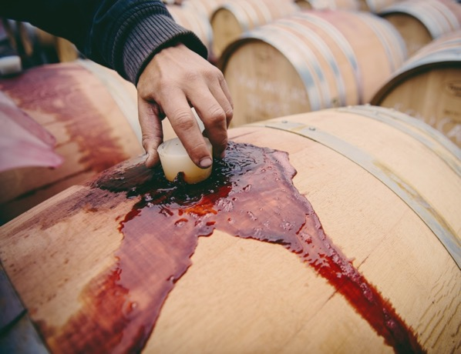
1900初頭年代
1980年代 – 1990年代
シラーズがオーストラリア全土で成功を収め続ける。 オーストラリアの多様な気候、地勢、土壌にも適応し、他の品種を圧倒
オーストラリアのワインメーカーたちは色が濃くアルコール度数が高い、
新樽熟成を経たワインを造る
1867年
1950年代 – 1970年代
ヘンリー・ベストがヴィクトリア州にある自身のグレート・ウェスタン・ ヴィンヤードにシラーズを植える。このシラーズは現在も生産を続けている
シラーズがオーストラリアで 最も人気のワインに

Slide 7
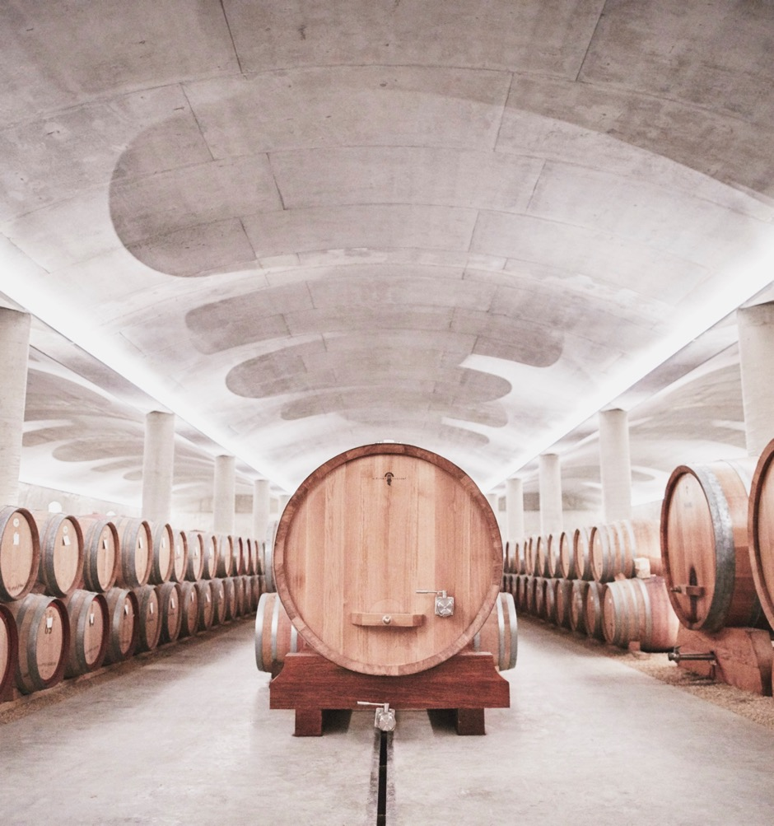
現在
冷涼気候シラーズの人気が上昇、世界中で楽しまれている伝統的なリッチでフル・ボディの温暖気候のシラーズと双璧を成すように
2000年代
最も人気のあるシラーズはまだインクのように色が濃く、シロップのようにリッチなスタイルだったが、市場の好みが
控えめなスタイルへ移行し始める
Notes:
受講生に投げかける質問のアイデア： 古木のシラーズからワインを造るメリットは何でしょう？

Slide 8

マックス・シューバートと
グランジの誕生秘話
アイコン品種
の進化
1951年、マックス・シューバートは「偉大なオーストラリアの赤ワイン」づくりに着手しようとするが、ペンフォールズの経営陣から中止を命じられる
1960年、ペンフォールズ・グランジ・Bin 1が市場を席巻し、批評家たちからも高い評価を得ると、
ペンフォールズはシューバートに生産再開を依頼
ペンフォールズ・グランジはロバート・パーカーや
ワインスペクテータ誌のようなアメリカのワイン・メディアと評論家の大きな後押しもあって、世界で最も名立たる、そして収集家の垂涎の的となるアイコン・ワインとして地位を確立
Notes:
マックス・シューバートはまさにパイオニア。彼はオーストラリアのシラーズを世界に知らしめることを目指し、様々な困難を乗り越えてオーストラリアで最も有名なワイン、ペンフォールズ・グランジを生み出したのです。

Slide 9
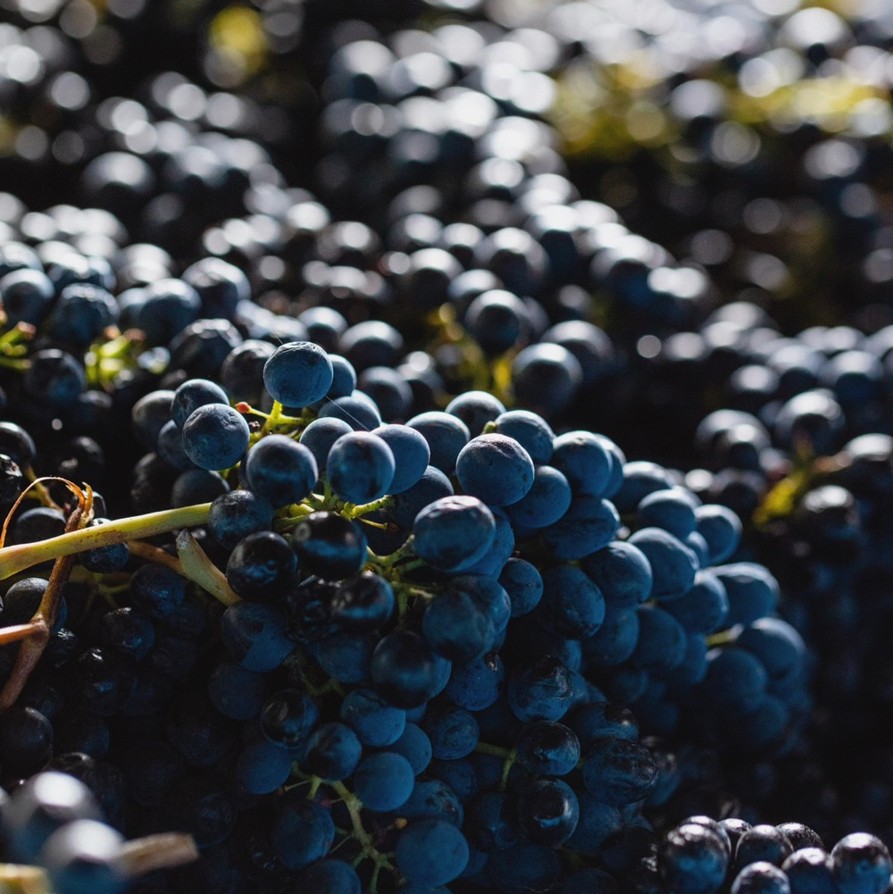
マックス・シューバートと
グランジの誕生秘話
シラーズは医師の処方によるワインだった
オーストラリアの黎明期のワインの支持者は多くが
医師でした。その一人、クリストファー・ローソン
・ペンフォールド医師はアデレードに1844年に移住、
マギル・エステートを設立しました。
ペンフォールズの最初のワインは貧血の患者に良いと
考えられており、処方箋によって入手できるものでした。

Slide 10
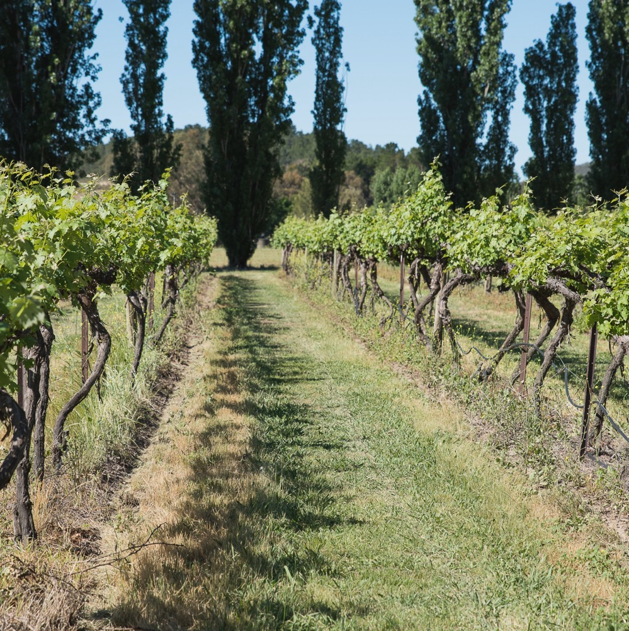
ブドウ栽培
シラーズが
できるまで
品種の特徴
灌漑
剪定
収量
収穫
Notes:
シラーズは比較的適応力のある品種です。適切な気候下では安定した生産量を誇りますが、結実不良を起こしやすい一面もあります。 シラーズの発芽と成熟は中程度から遅めで、収穫期中盤に収穫されます。

Slide 11
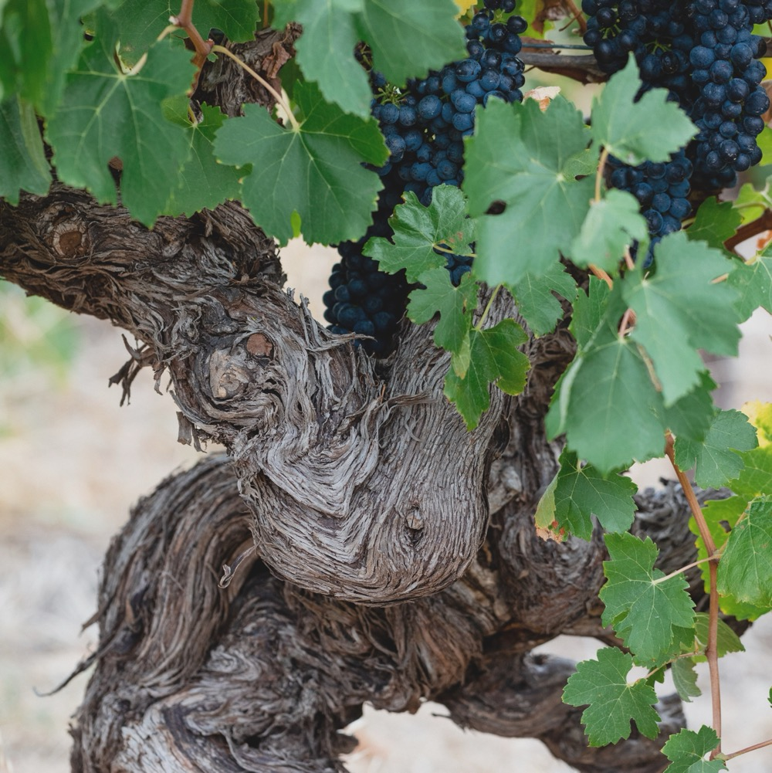
品種の特徴
樹勢が強く適応能力の高いブドウ。
痩せた土壌でも1本あたりの収量を
高くすることも可能。

Slide 12
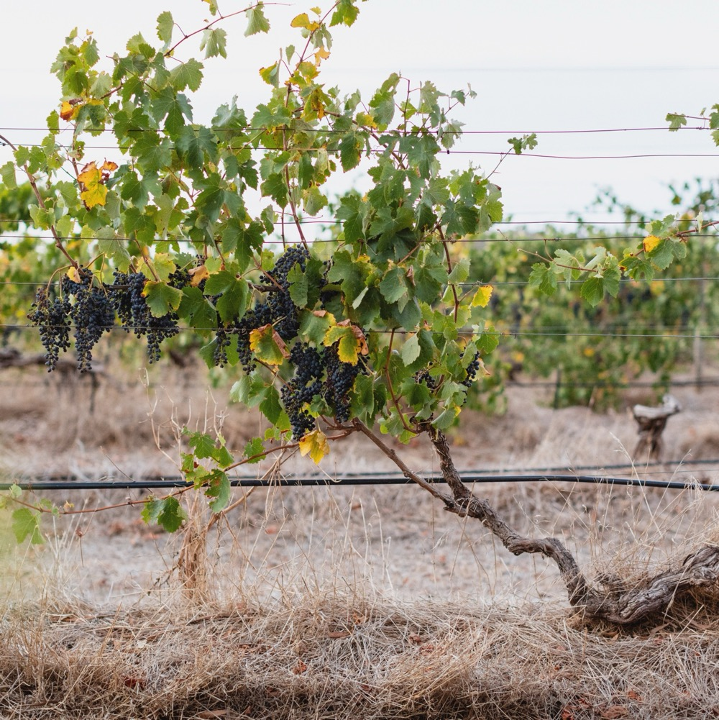
灌漑
浅い土壌の場合には灌漑が必要だが、
古木の場合はほとんどが無灌漑
シラーズは厳しい環境にも耐えることが
できる
灌漑を過剰に行うとワインの風味から
凝縮感損なう可能性がある

Slide 13
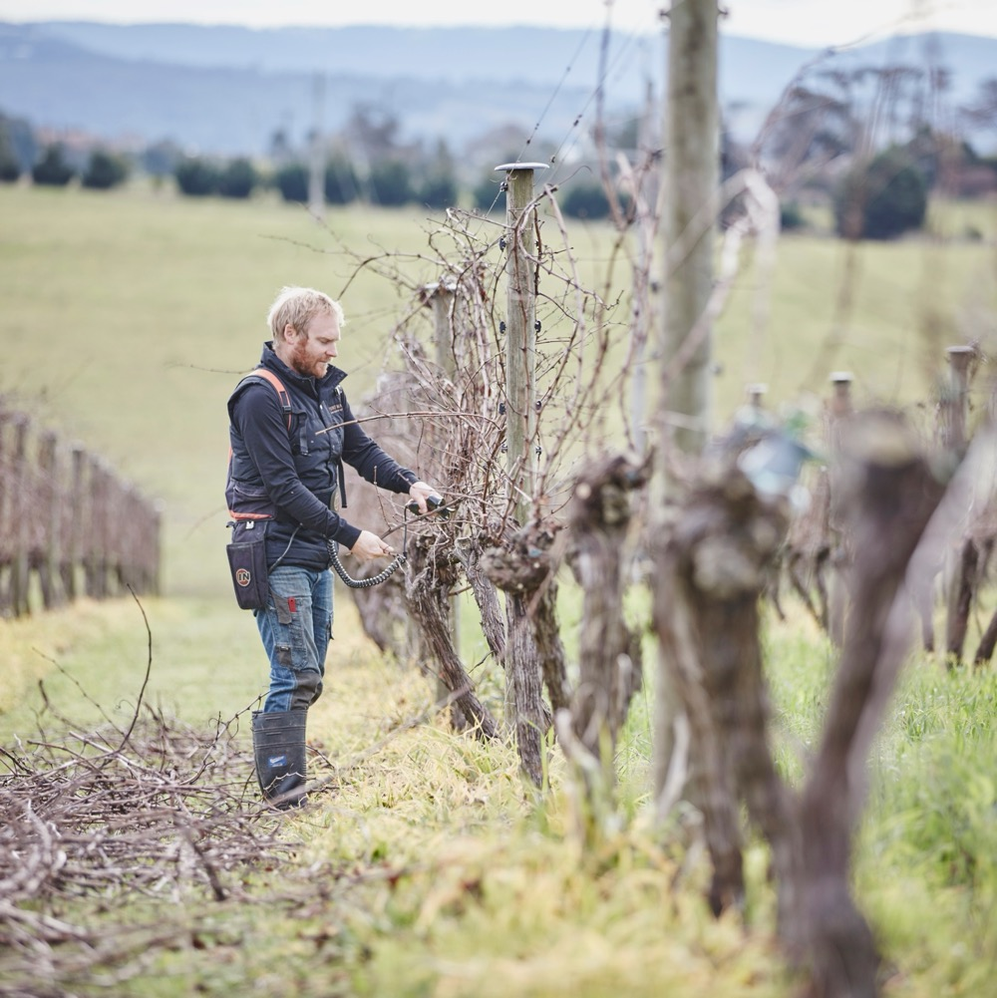
剪定
過剰な成長を抑制するためにも非常に
重要な作業。
樹冠のバランスを取り、日焼けや過熟を
防ぐ適切な影をフルーツ・ゾーンに作る
ため、様々なキャノピー・マネージメントが用いられている。
Notes:
シラーズの剪定は手作業でも機械でも可能で、冬から春が近くなってきた晩冬にかけて行うのが一般的です。

Slide 14

収量
以下を含めた様々な要素によって変わる:
樹齢
樹勢
区画の特性
Notes:
– 樹齢： 古木のシラーズの収量は低くなりがちですが、その分ブドウの風味は非常に凝縮し、力強くなります。
– 樹勢： シラーズの生育が非常に旺盛な場合に、それに従って収量を多くしてしまうとシラー特有のセイバリー（甘味がない/旨味を感じる）な風味が失われてしまいます。だから樹勢の綿密な管理が重要です。
– 区画の特性： 土壌の種類、地勢（斜面の向き）、光源、気候などを指します。

Slide 15
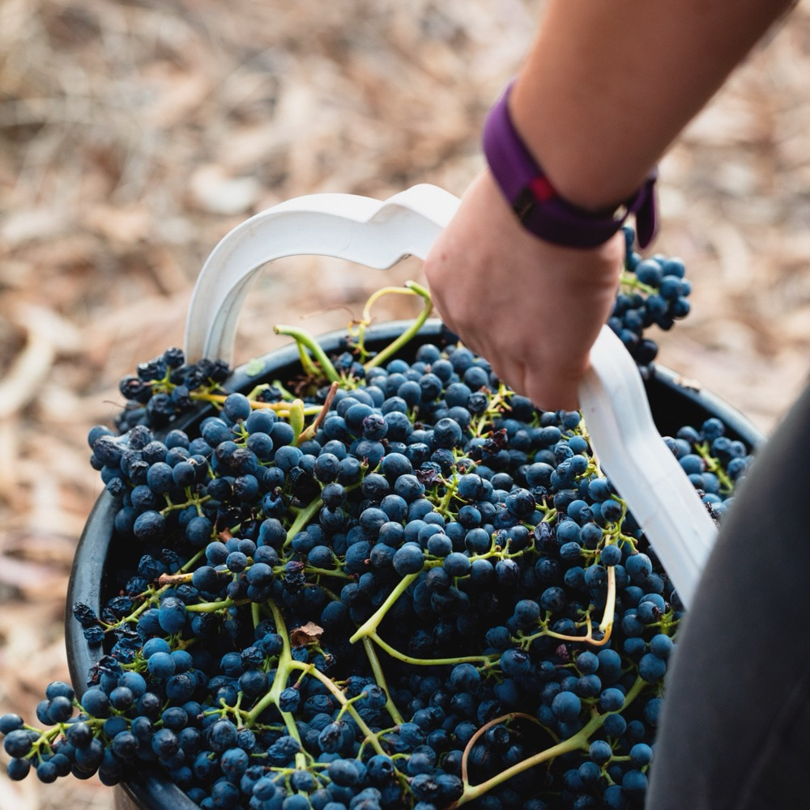
収穫
シラーズには成熟期が非常に重要です。
ブドウの成熟が進むにつれ糖が蓄積し酸が
減少します。
理想的な収穫に至るカギは糖と酸の
バランスが最適な時期を見極めることです。
Notes:
シラーズを完熟させるためには生育期が重要で、良好な生育期を過ごした場合には収穫期中盤に収穫を行う品種です。冷涼な気候ではシラーズが完熟するまでに、より長い生育期が必要です。成熟が進むにつれ、シラーズ特有のコショウのような風味が火を入れたプラムやダークチェリーの風味に発展します。
受講生に投げかける質問のアイデア： 収穫のタイミングがシラーズの風味にどのようなニュアンスを与えるでしょう?

Slide 16
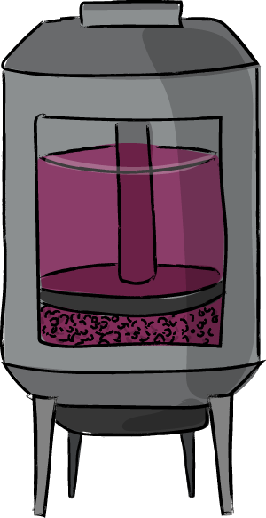
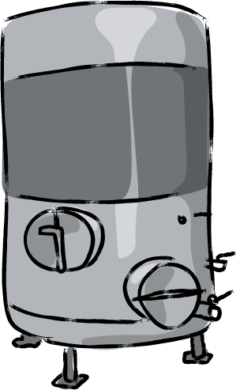


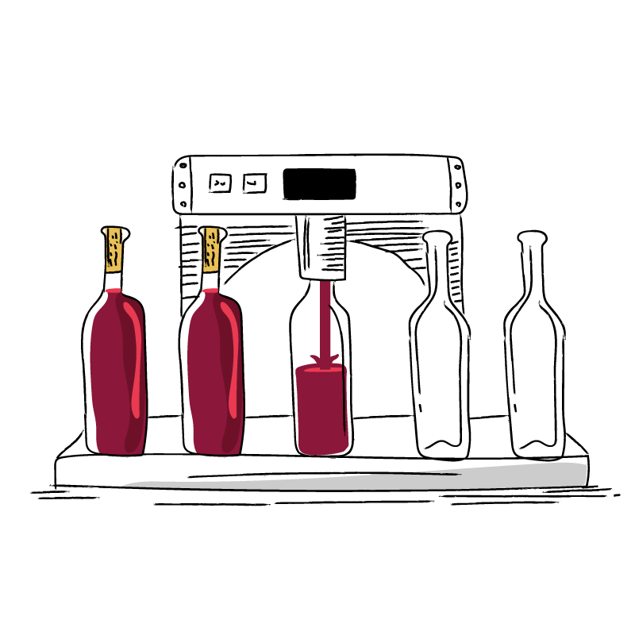
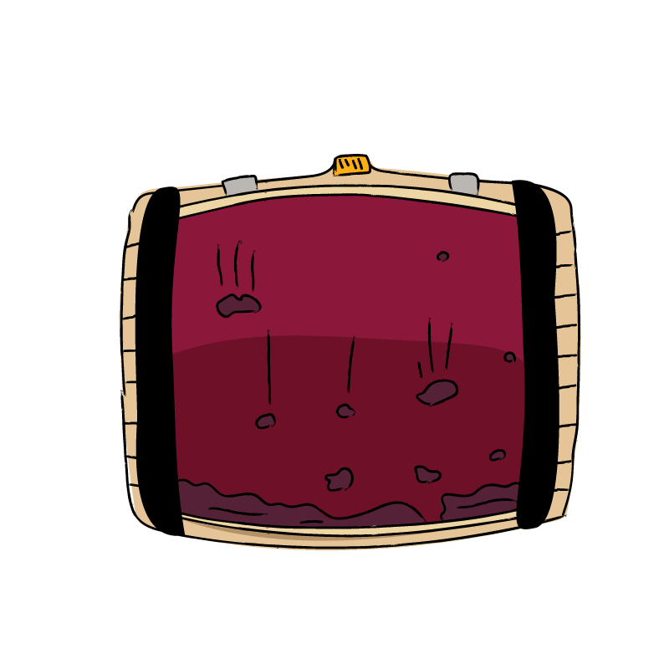
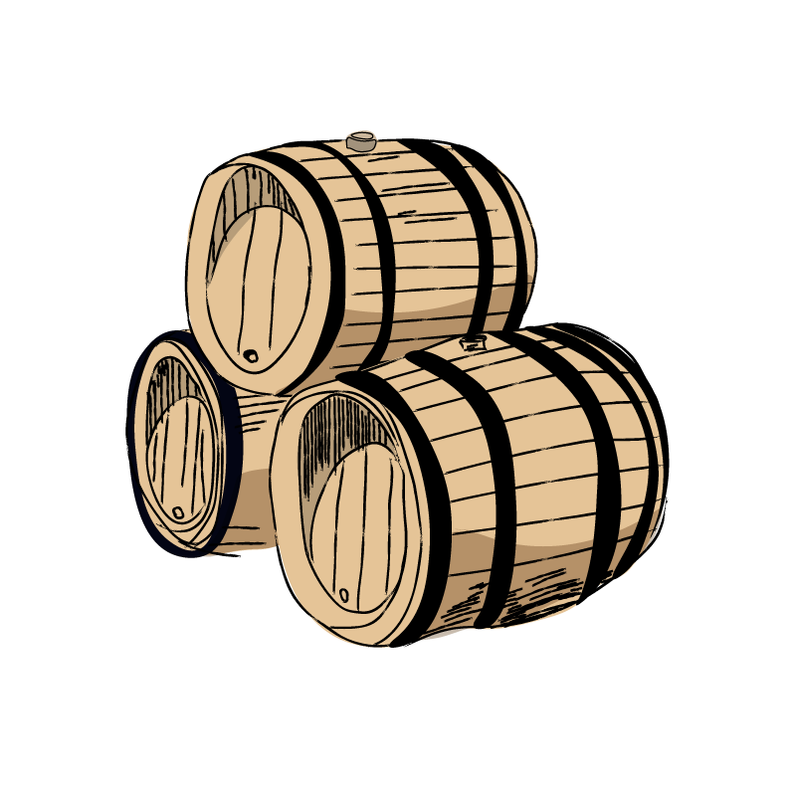
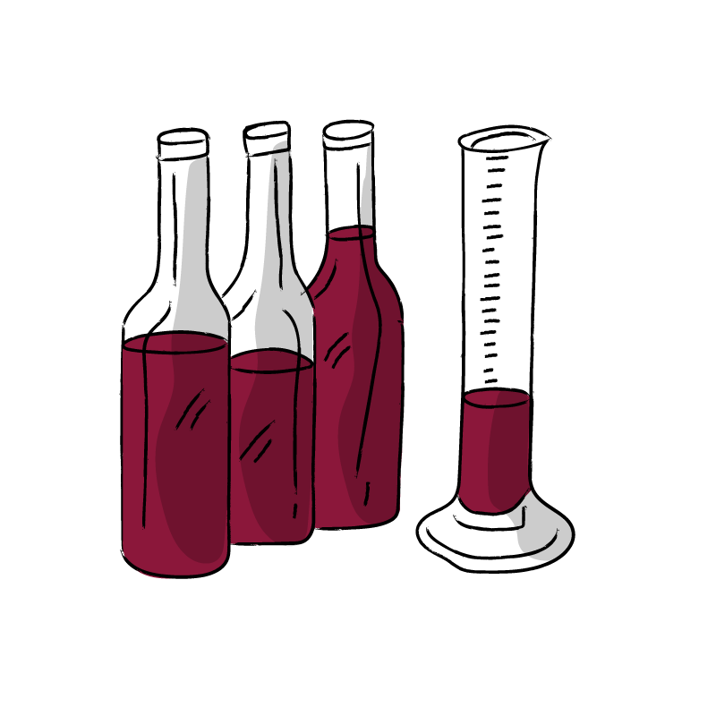
赤ワインのつくり方
1. 収穫
2. 除梗・破砕
3. 発酵
4. 圧搾
5. マロラクティック発酵
9. 瓶詰
8. 清澄・濾過
7. 熟成
6. ブレンド

Slide 17
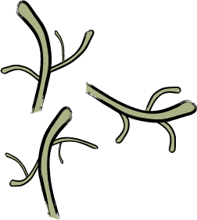
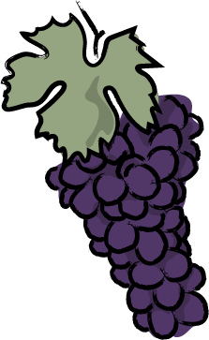
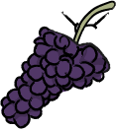
醸造
シラーズのスタイルに影響を
与えるテクニック
梗がついた
ままの
ブドウの房を
丸ごと
除梗
しない
梗を
追加
全房発酵
梗の追加
カーボニック・
マセレーション
マロラクティック発酵
自然酵母による発酵
Notes:
全房発酵： 梗を付けたまま発酵させることで、タンニンの含有量とアロマが高まります。また、ワインの熟成ポテンシャルが高まることもあります。
梗の追加： 除梗した果実で発酵を開始し、後に梗を加えること
カーボニック・マセレーション（マセラシオン・カルボニック）： カーボニック・マセレーションは基本的に細胞内発酵で、梗のついた未破砕のブドウを房ごと使います。二酸化炭素を満たしたタンクのような嫌気性環境下にあると、ブドウは細胞内で（自身の酵素を利用して）発酵を開始します。この過程はアルコール度数が2％程になるまで続きます。カーボニック・マセレーションは独特の風味をワインに与えるとともに果実味を強く感じるスタイルに仕上がります。
マロラクティック発酵：自然に存在する乳酸菌、あるいは発酵後に添加される乳酸菌は硬いリンゴ酸をやわらかでスムースな乳酸へと変化させます。ワインメーカーによっては部分的なマロラクティック発酵を選択することもあります。マロラクティック発酵はワイン中の酸を減らし、微生物学的安定性を向上し、アロマや風味を形づくります。
自然酵母による発酵：培養酵母（自然から単離したのち培養したもの）を添加するのではなく、ブドウの蝋質に自然に存在する自然酵母や土着酵母を使用してワインを発酵させることで、より複雑なワインに仕上がります。

Slide 18
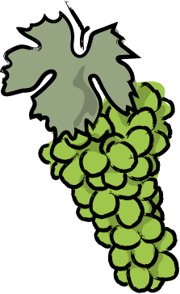

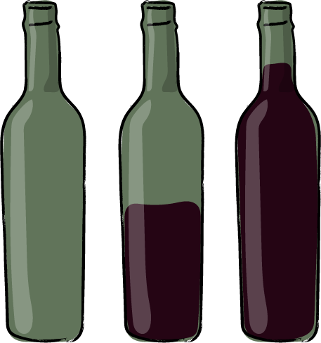
醸造
シラーズのスタイルに
影響を与えるテクニック
抽出時間
の延長
ヴィオニエとの
混醸
ラック・アンド・
リターン
（発酵後）長時間の
果皮との接触・抽出
樽での
熟成
瓶詰と
瓶内熟成
Notes:
ヴィオニエとの混醸： シラーズをわずかな量のヴィオニエと混醸すると、ワインの色調が鮮やかになり、芳香が強調され、口当たりにしなやかさが増します。
ラック・アンド・リターン： 発酵中の果汁を抜き出して果皮と分離し、果皮は発酵槽に残します。続いてその果汁を発酵槽の上から果皮に注いで、酸素との接触を促進するとともに、色素とタンニンの抽出を促します。
発酵後マレセーション（抽出）、長時間の果皮との接触：マセレーションの期間を長くする（10〜40日）ことで、質感がなめらかに、タンニンも繊細になるため、ワインの収斂性が抑制され、セイバリーさ（甘味がない/旨味を感じる）が増します。
樽熟成： シラーズは樽（フレンチまたはアメリカン）で熟成させることが多い品種です。新樽で熟成させるとヴァニラ、スモーク、ココナツなどの風味が加わります。
瓶詰と瓶内熟成： オーストラリアのシラーズのほとんどは、ペンフォールズ・グランジのような一部の高級ワインを除き、スクリューキャップを用います。熟成のポテンシャルはワインのスタイルと品質によって大きく異なります。シラーズは20年ほどの優雅な熟成を経ることも可能ですし、プレミアム・ワインなら50年ほど熟成できるものもあります。ただし、多くのオーストラリアのシラーズは早飲み（2－5年程度）のスタイルで造られます。
受講生に投げかける質問のアイデア：
– シラーズのワインが長期熟成可能となるための特徴は何でしょうか？ワインメーカーはどのようにしてそれを実現しますか？
– プレミアム・シラーズのワイン造りには、ほとんどの場合に樽が使われるのはなぜでしょう？

Slide 19
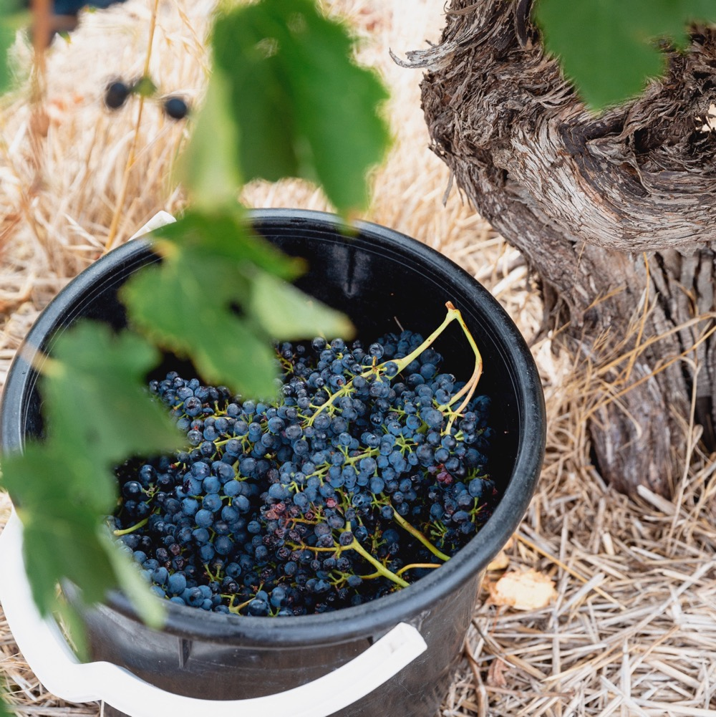
主要なシラーズの
スタイルと
ブレンドに
使われる品種
シラーズの色調、アロマ、口当たり、
風味は多くの場合、ブレンドした相手の
性質によって様々な個性が際立ちます.

Slide 20

ブレンドの一要素としての
シラーズ
GSM ブレンド
セイバリーさと明確な風味を
与える
アルコール度数を
引き上げる可能性あり
シラーズ
グルナッシュ
寄与する要素：
ブラックベリー
桑の実
ブルーベリー
プラム
ブラック・オリーブ
GSM
ムールヴェードル
寄与する要素：
芳香
イチゴ
スパイス
GSM品種の中で最も
ライト・ボディの品種
寄与する要素：
アロマ
長い余韻
活力
Notes:
オーストラリア、特に南オーストラリア州のバロッサ・ヴァレーやマクラーレン・ヴェールのワインメーカーたちはフランスのローヌ、特にシャトーヌフ・デュ・パプで有名なこのスタイルをよく使います。その成功の秘訣はシラーズを主役にしながら、各品種の比率を様々に変えることです。

Slide 21
対等なブレンド・パートナーとしてのシラーズ
シラーズ・
カベルネ ブレンド
グランジを生み出した後、
シューバートはペンフォールズ・Bin 389のファースト・ヴィンテージを造り複数産地のブドウをブレンド。そのスタイルは多くの支持と人気を博す。
SHIRAZ CABERNET
超人気の
オーストラリア
ブレンド
複雑
かつ
力強い
長期熟成による魅力
Notes:
カベルネとシラーズの組み合わせはオーストラリア独自のもので、国内でも、海外でも広く知られています。これら2品種が異なる産地で生産されることも多く、ワインメーカーたちはマルチ・リージョナル・ブレンド（複数産地のブレンド）を行うことで各品種に最適な環境で育ったブドウを使うことが可能になります。

Slide 22
ブレンドの主要品種としてのシラーズ
シラーズ・ヴィオニエ ブレンド
ごく少量のヴィオニエが
アロマを際立たせ、ワインに
艶めかしさ
芳香
を与える
赤ワイン用品種と
白ワイン用品種を
ブレンドするという
普通には考えにくい組み合わせが最初に用いられたのは フランスのローヌ北部
SHIRAZ VIOGNIER
オーストラリアで最も高く
評価されるこのスタイルのワインはクロナキラの
ティム・カークによるもの
ヴィオニエを
5％まで
加える
寄与する要素
アロマ
口あたり
風味
Notes:
受講生に投げかける質問のアイデア：
– カベルネを シラーズとブレンドするメリットは何でしょう？
– ヴィオニエではどうですか?

Slide 23
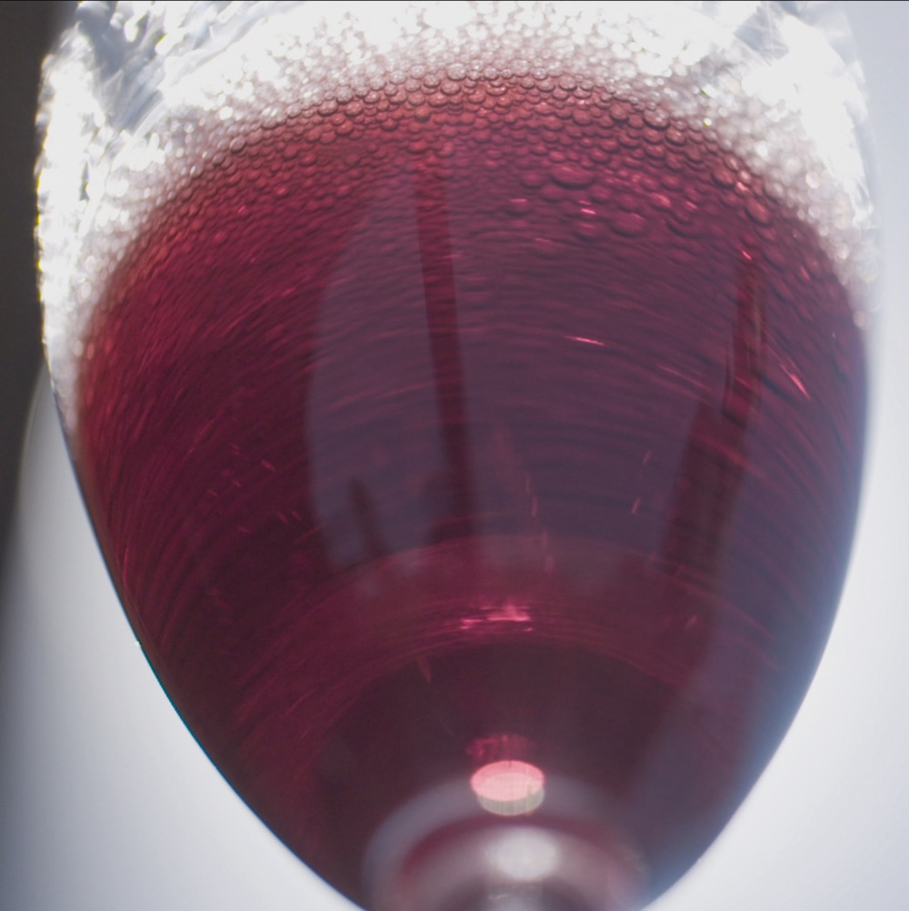
赤のスパークリング・ワイン
オーストラリアの至宝
かつてオーストラリアで「スパークリング・ブルゴーニュ」と呼ばれていたワインはシラーズを原料として1881年から造られている
生産者の数は多くないもののリッチでジューシーかつフルーティな味わいのファンは多い
ベルベットのような口当たりと、甘やかなブラックベリーやブルーベリー、チェリーの味わいと、そこに加わるスパイスの風味
スパークリング・ワインにおける、赤と白の違いは
赤は一般的に樽熟成を経ているため複雑でリッチな
味わいであること
赤のスパークリング・ワインは様々な品種で
造られるものの、主流はスパークリング・ シラーズ
Notes:
受講生に投げかける質問のアイデア：
– スパークリング・シラーズは白のスパークリングと比べて何が違いますか？

Slide 24
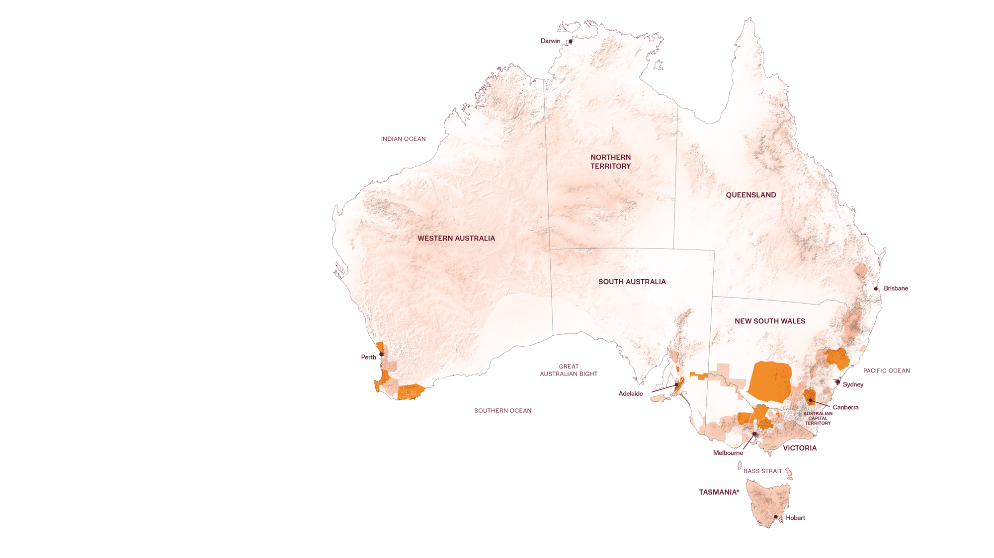
AUSTRALIAの
シラーズの産地
リヴァーランド
ハンター・ヴァレー
スワン・ディストリクト
クレア・ヴァレー
リヴァリーナ
ジオグラッフ
バロッサ・ヴァレー
キャンベラ地域
マーガレット・リヴァー
マクラーレン・ヴェール
アデレード・ヒルズ
ビーチワース
グレート・サザン
セントラル・ビクトリア

Slide 25
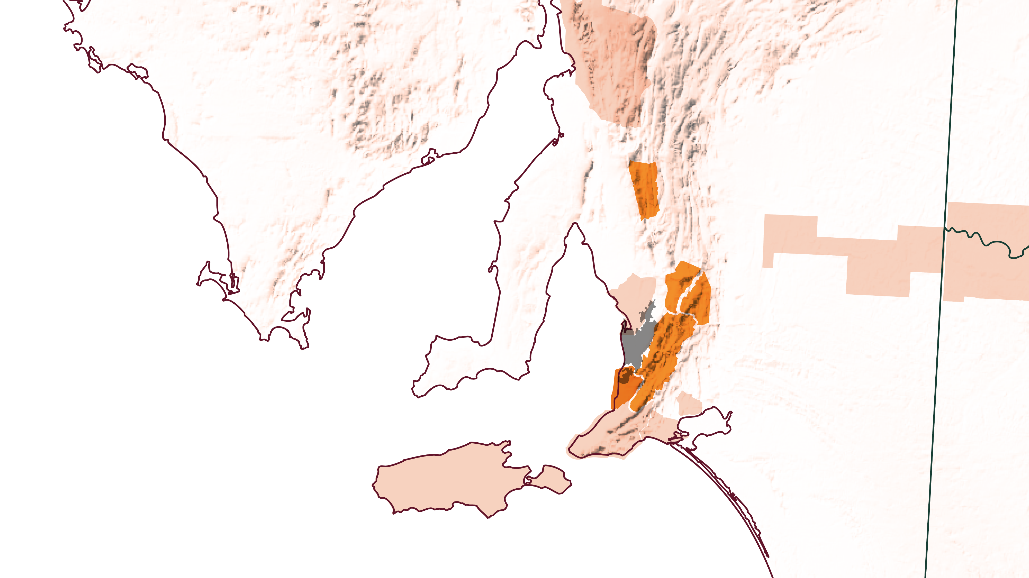
南オーストラリア州
クレア・ヴァレー
バロッサ・ヴァレー
エデン・ヴァレー
アデレード・ヒルズ
マクラーレン・ヴェール

Slide 26
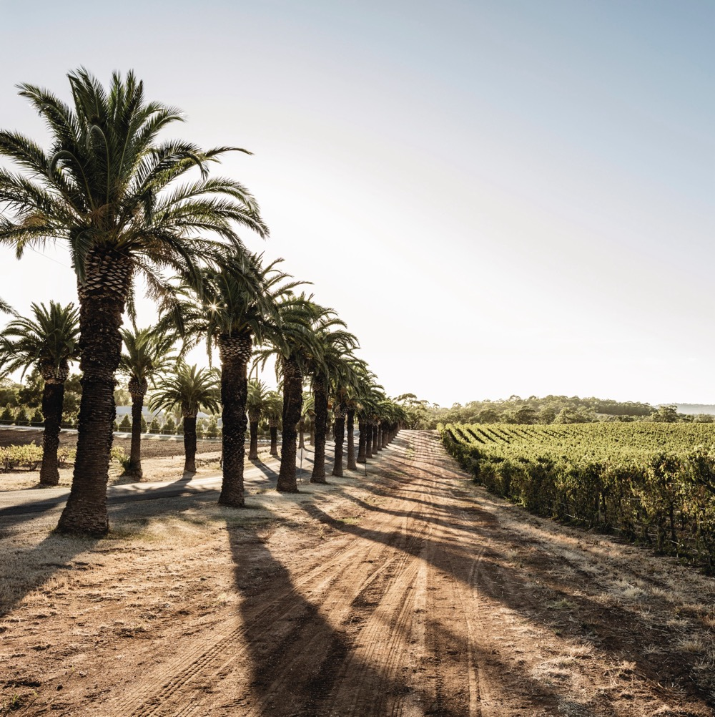
バロッサ・
ヴァレー
オーストラリアで最も古く、
最も有名なシラーズ生産地の1つ
バロッサ・シラーズは世界の市場で
最も広く入手可能でもっとも有名な
赤ワインの1つ
古典的なシラーズ・カベルネ・ブレンドや
GSMブレンドに使われる重要な品種
フル・ボディでリッチな口当たりのワインは
黒系果実とコショウのようなスパイスの風味が特徴
Notes:
産

Slide 27
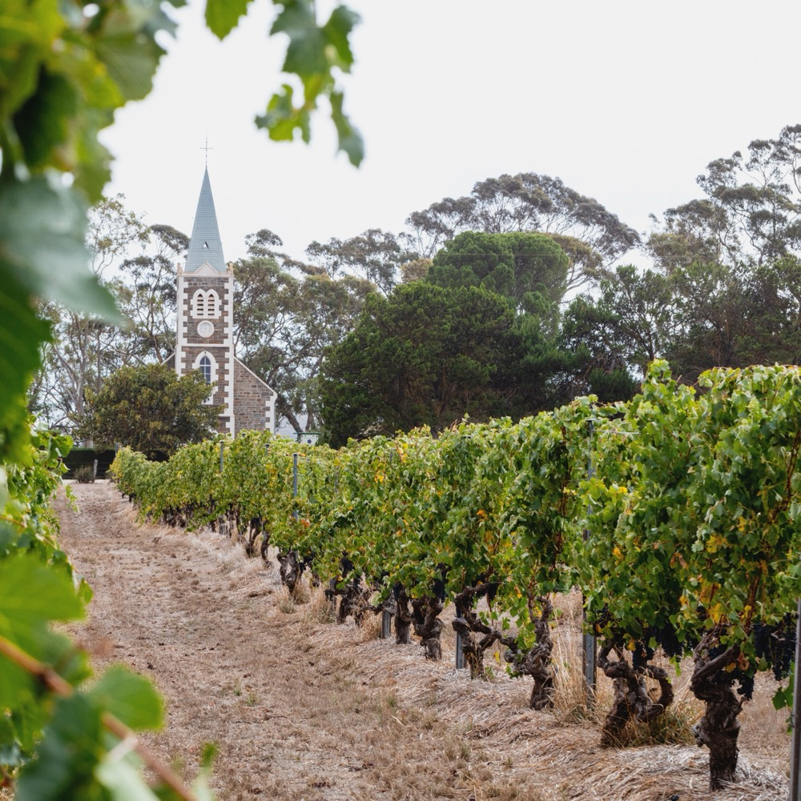
エデン・
ヴァレー
バロッサ地域の一部
ブドウ畑の標高が高い
収穫時期が比較的遅い
ヘンチキの「ヒル・オブ・グレース」
シラーズが生み出される場所」
ミディアム・ボディからフル・ボディの
シラーズは古典的なブラックベリー、
セージ、コショウの風味が特徴
Notes:
ブドウ畑の標高はバロッサ・ヴァレーよりも高く (310–540m/1017–1772ft)、暖かい日中と冷涼な夜が特徴的な環境のおかげでブドウは生育期に長い日照を享受することができます。ブドウの完熟が収穫期の後半となるため、収穫はバロッサ・ヴァレーよりも2週間ほど遅くなることもあります。

Slide 28

マクラーレン・ヴェール
地質学的に世界で最も多様な地域の1つ
赤ワインの聖地
最も栽培面積のある赤ワイン用品種はシラーズ
フル・ボディのシラーズは豊かな ブルーベリーの果実味と チョコレートの風味が特徴
オーストラリア最高級の
シラーズ生産地の1つ
Notes:
マクラーレン・ヴェールの気温は近くにある海の影響を受け、その海からの冷却効果は非常に多様なメソクライメートをもたらします。古典的な地中海性気候によって豊かなブルーベリーやチョコレートの風味が特徴的なフル・ボディのシラーズが生み出されます。

Slide 29
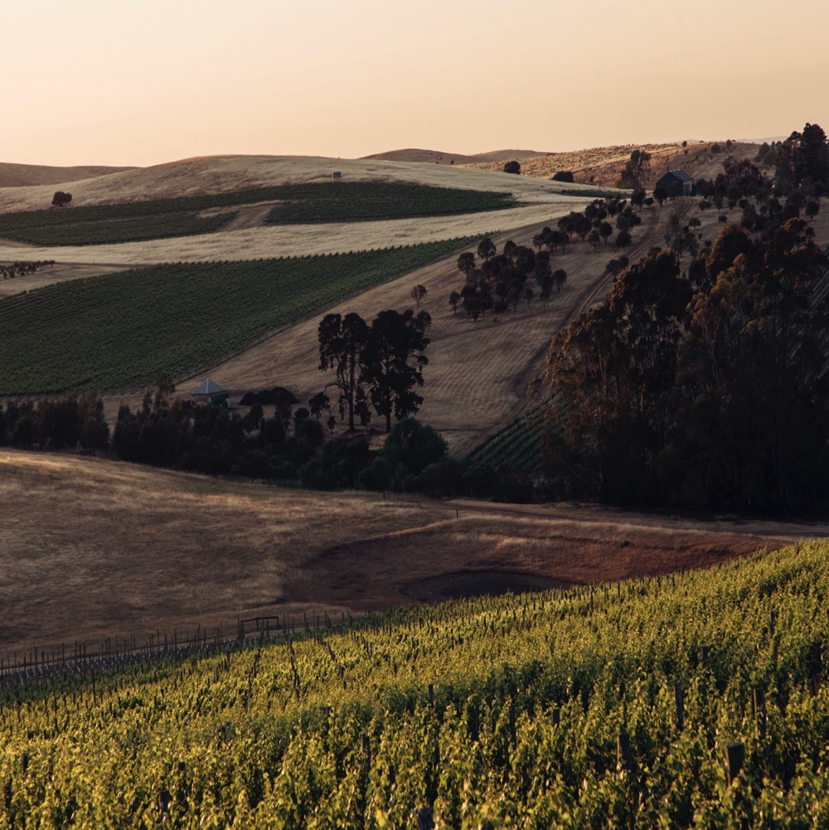
クレア・
ヴァレー
肥沃な農耕地帯
温暖な日中はシラーズのリッチさ、
味わいの深み、果実味の凝縮感を育む
安定して低い夜温は酸をしっかりと保つ
退廃的で芳醇かつリッチなシラーズは
黒系果実の風味とクリーミーな口当たりが特徴
Notes:
この地域は温暖から温和な大陸性気候の恵みを享受し、夏の日中の熱さは午後から夜にかけての冷たい風が緩和します。クレア・ヴァレーのシラーズはゴージャスでフル・ボディ、リッチな口当たりのワインで、ブラックベリー、ブラック・チェリー、プラム、リコリスなどの風味が特徴です。

Slide 30
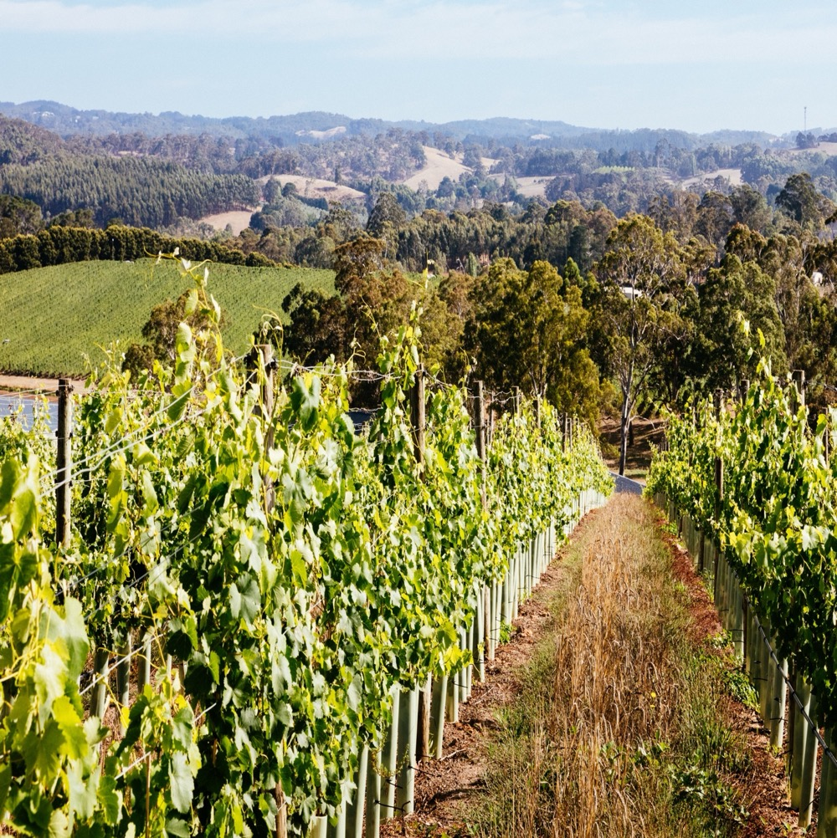
アデレード・
ヒルズ
オーストラリア最古のドイツ人入植地
冷涼な海洋性気候と標高の高い畑
アデレード・ヒルズのシラーズは、
すぐ近くにあるバロッサやマクラーレン・
ヴェールの骨太で濃厚なワインと対照的
エレガントでミディアム・ボディのシラーズは
コショウやスパイスの香りと細やかなタンニンが特徴
冷涼気候でアルコール度数の低いスタイルは
食事との相性も抜群
Notes:
アルコール度数は中程度で、香り高いコショウやスパイスのアロマ、細やかなタンニンと酸に恵まれたアデレード・ヒルズのシラーズは世界のワイン・シーンで高く評価されるスタイルとして急成長しています。

Slide 31
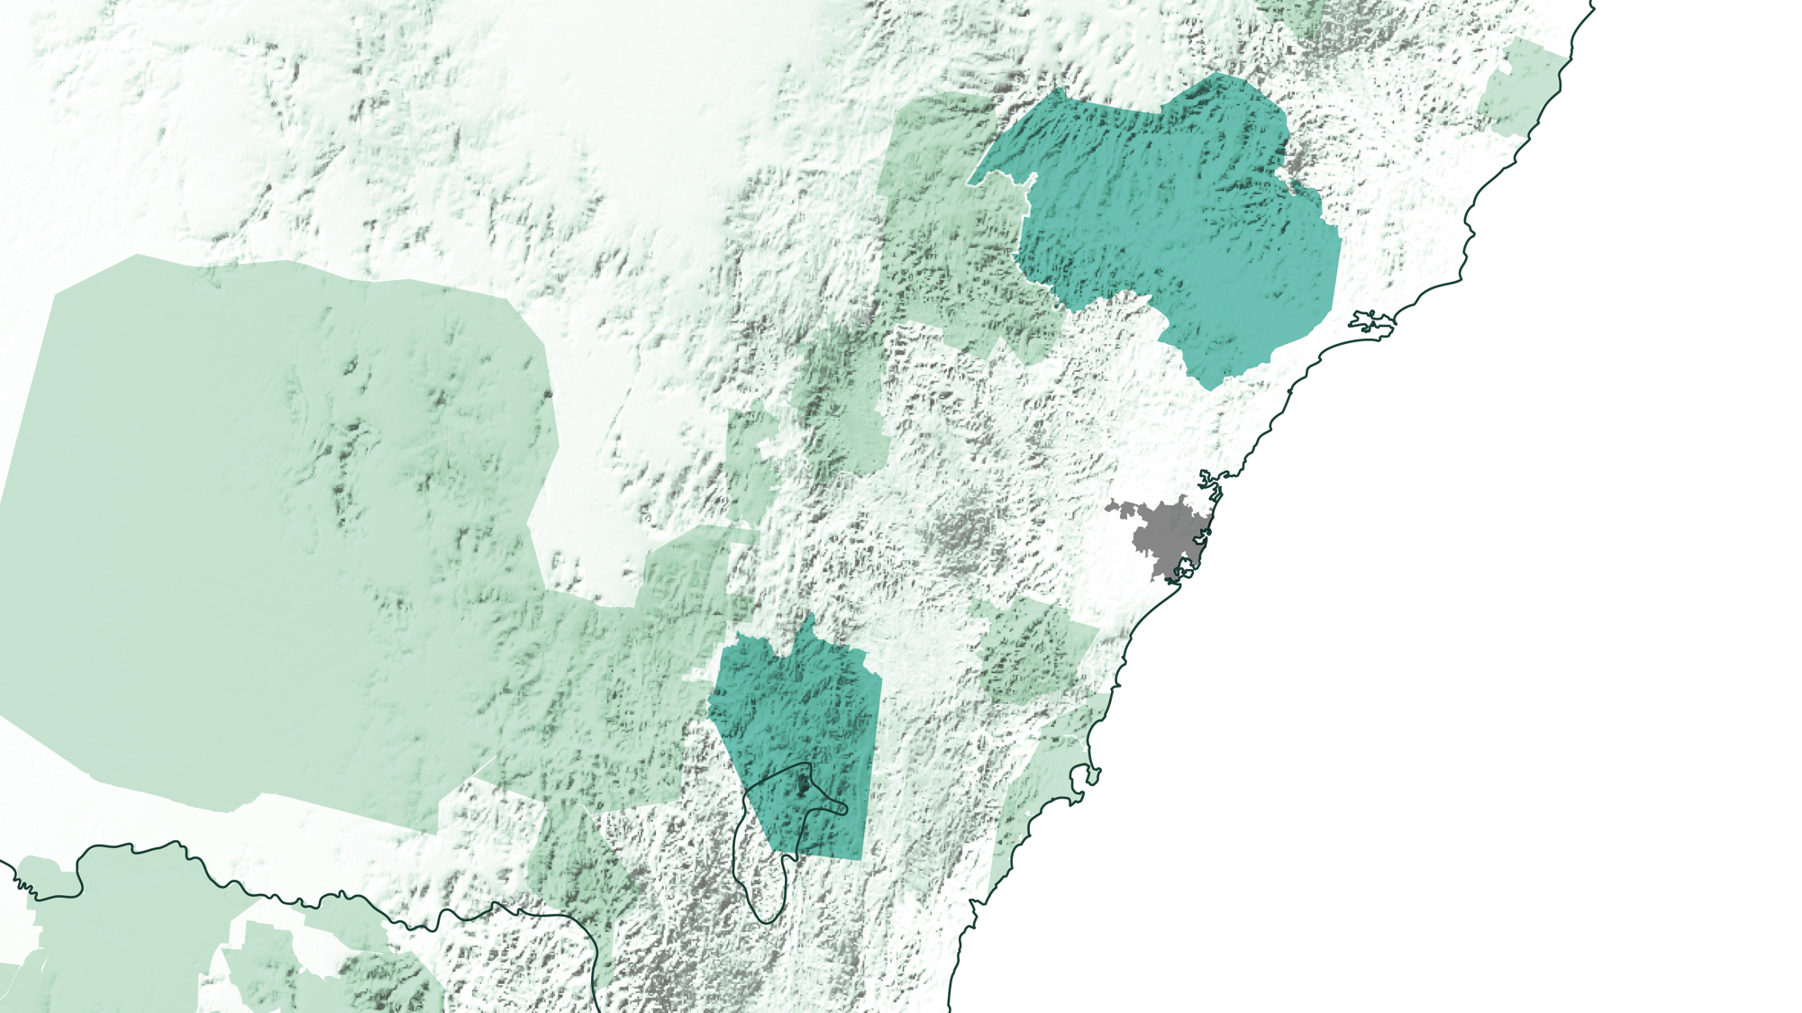
ニュー・サウス・ウェールズ州
およびオーストラリア首都特別地域
ハンター・ヴァレー
シドニー
キャンベラ・ディストリクト
オーストラリア首都特別地域
ビクトリア州

Slide 32
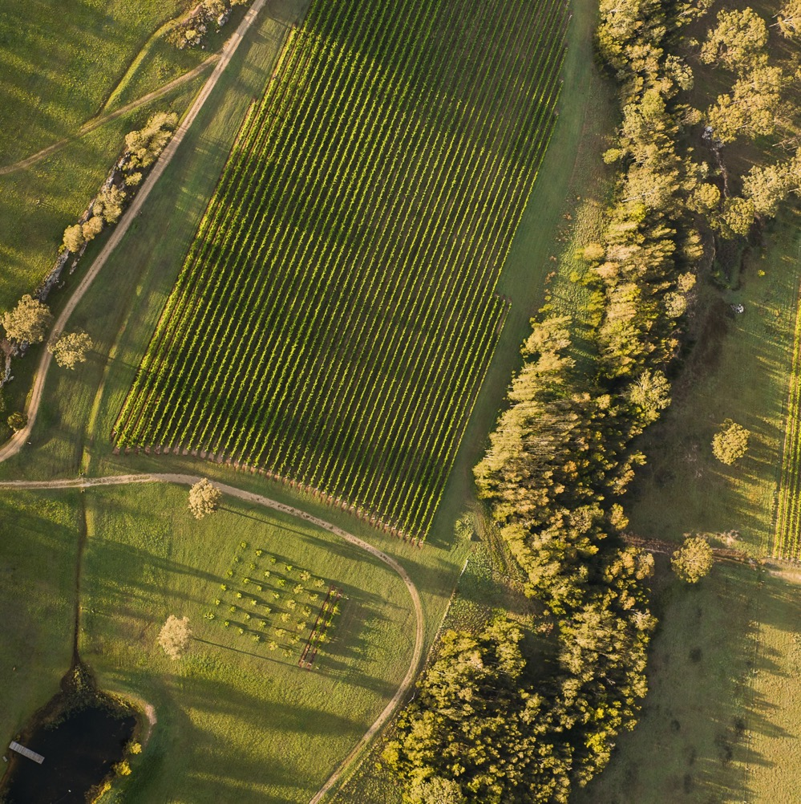
ハンター・
ヴァレー
オーストラリアのワイン産業発祥の地
温暖で湿度が高い気候はシラーズを
成熟させるために理想的
ミディアム・ボディでセイバリーかつ複雑なワインの産地として有名
若いハンター・シラーズは赤系から濃い色の
ベリー類、 スパイスの風味と潤沢なタンニンが特徴
熟成したハンター・シラーズはスムースで
豊かな風味に土っぽさと複雑さが加わる。
Notes:
かつてはこの温暖で湿度の高い地域から造られるシラーズは骨太で力強いスタイルでした。 しかし現在この地域のワインメーカーたちはセイバリー（甘味がない/旨味を感じる）で複雑な、料理との相性が良いミディアム・ボディのワインを目指しています。

Slide 33
キャンベラ・ディストリクト
イノベーションに満ちた新進ワイン産地
キャンベラ・ディストリクトの名声を
この上なく高めた赤ワインがシラーズ
地質、気候、技術の集大成が
スパイシーでコショウのような風味、
引き締まりながらもバランスの取れた、
味わい豊かなシラーズを生み出す
シラーズ・ヴィオニエ・ブレンドで
有名なクロナキラの本拠地
Notes:
内陸にあるこの地域ではオーストラリアの秘宝とも呼べる冷涼気候のワイン文化が息づいています。シラーズとヴィオニエはこの地で最も成功を収めたブレンドの1つです。

Slide 34
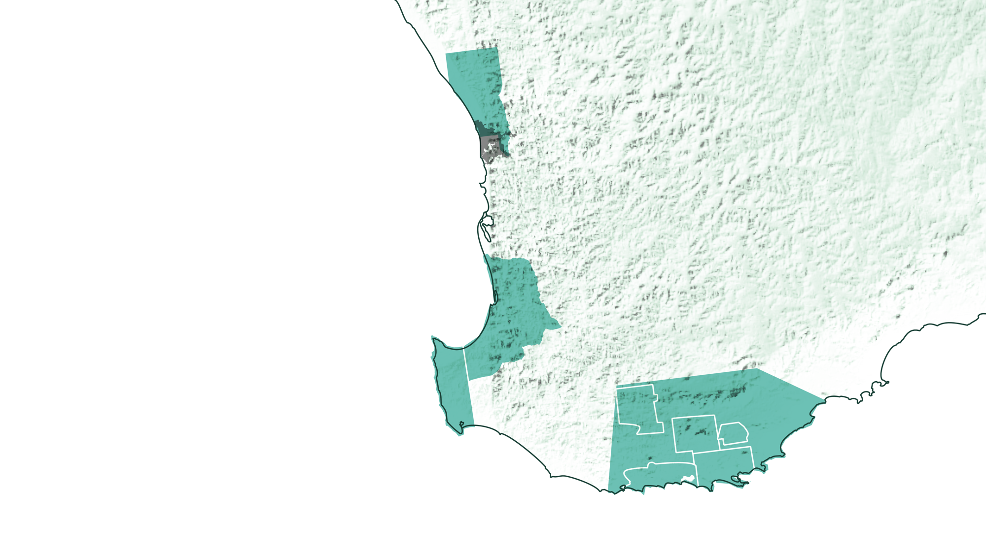
西オーストラリア州
スワン地区
パース
ジオグラッフ
マーガレット・リヴァー
グレート・サザン
Notes:
西オーストラリア州のワイン産地は南西部のグレート・サザン地区に集中しています。スワン・ディストリクトのように州都であるパースに近い産地もありますが、ほとんどは遥か南部に位置しています。

Slide 35
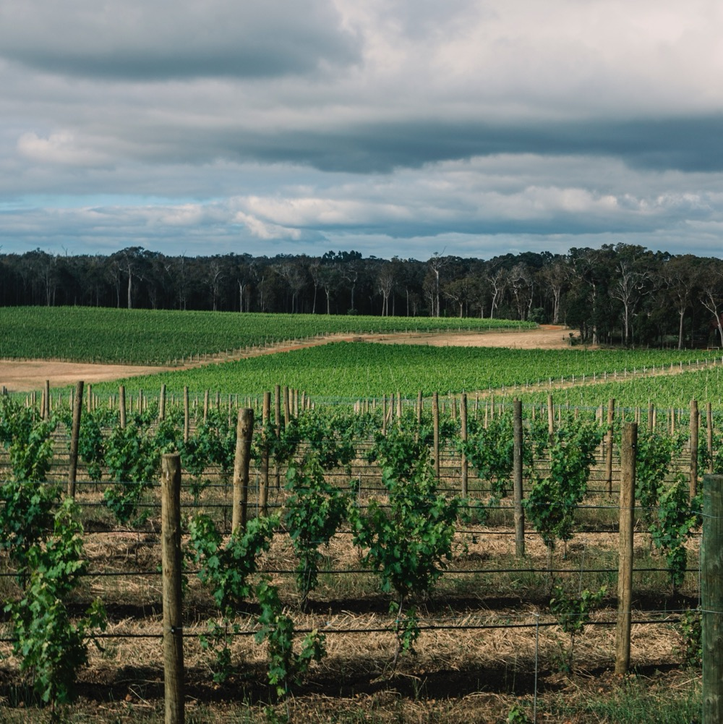
マーガレット・リヴァー
シラーズはカベルネ・ソーヴィニヨンに次いで
2番目に栽培面積が大きい赤ワイン品種
三方を海に囲まれ、強い海洋の影響を
受ける地中海性気候
シラーズは熟した果実味、活力、
深い風味とまろやかな口当たりが特徴
適度な酸がシラーズを優雅に熟成させる
Notes:
マーガレット・リヴァーは世界で最も地理的に隔離されたワイン産地の1つです。雨量の多い冬、乾燥して温暖な夏、霜や雹のリスクの低さ。これらの条件と粘土質のサブソイル（下層土）の上に重なるグレイ・ローム土壌がブドウ栽培に理想的な環境を与えます。

Slide 36
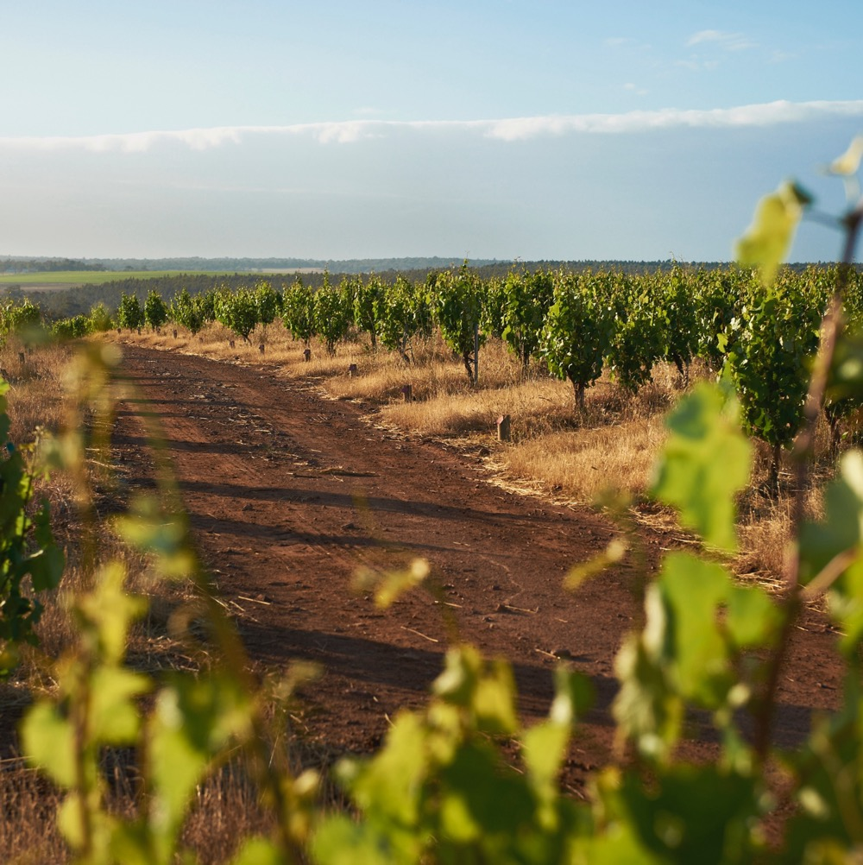
グレート・
サザン
南に位置するため冷涼な海洋性気候が特徴
個性豊かな5つのサブ・リージョン
病虫害がほとんどない、健全なブドウ
栽培環境
シラーズはミディアム・ボディでリコリス、
スパイス、コショウ、チェリー、プラム
などが混ざり合い、土っぽさも感じる
多くの生産者はアメリカン・オークの
使用を控えめにし、果実そのものの
個性を際立たせることに努めている
Notes:
グレート・サザンは産地の個性が光るワインを生産するために理想的な環境を備えており、東西150㎞、南北100kmにわたる広大な土地は多様性に満ちています。北部に位置するサブ・リージョン、フランクランド・リヴァーはシラーの生産地として最も魅力的な産地です。

Slide 37
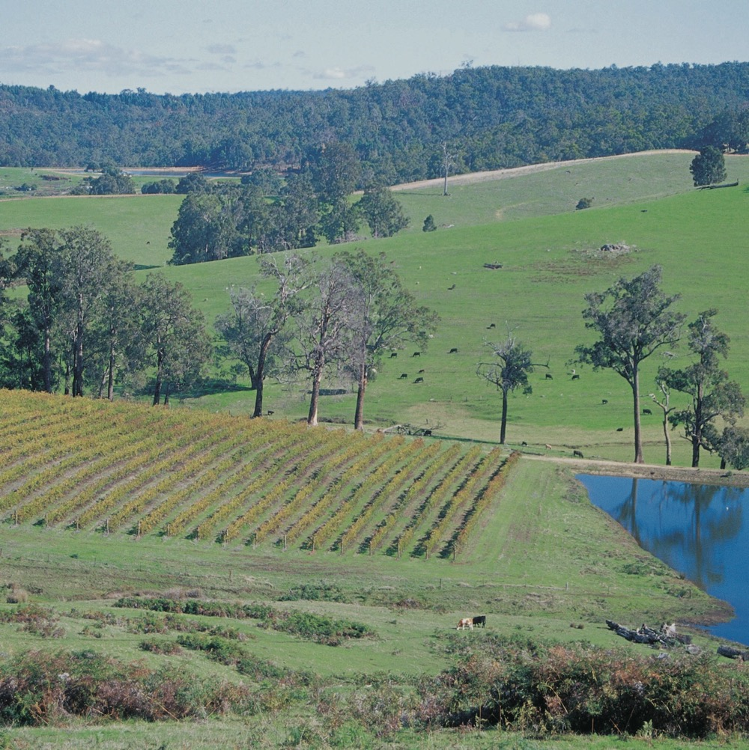
ジオグラッフ
インド洋からの風が緩和効果を与える温暖な
気候
シラーズの味わいは力強い傾向に
あるものの、口当たりは柔らかい
生産者たちはフル・ボディのスタイルから
ミディアム・ボディのスタイルへ移行中
チェリーやレッド・チェリー系の果実味に
ミントやコショウ系スパイスのニュアンスが
伴う
Notes:
パースから南へ2時間半、ジオグラッフはインド洋沿岸に位置し、南西からの海風が非常に温暖な気候を緩和しています。

Slide 38
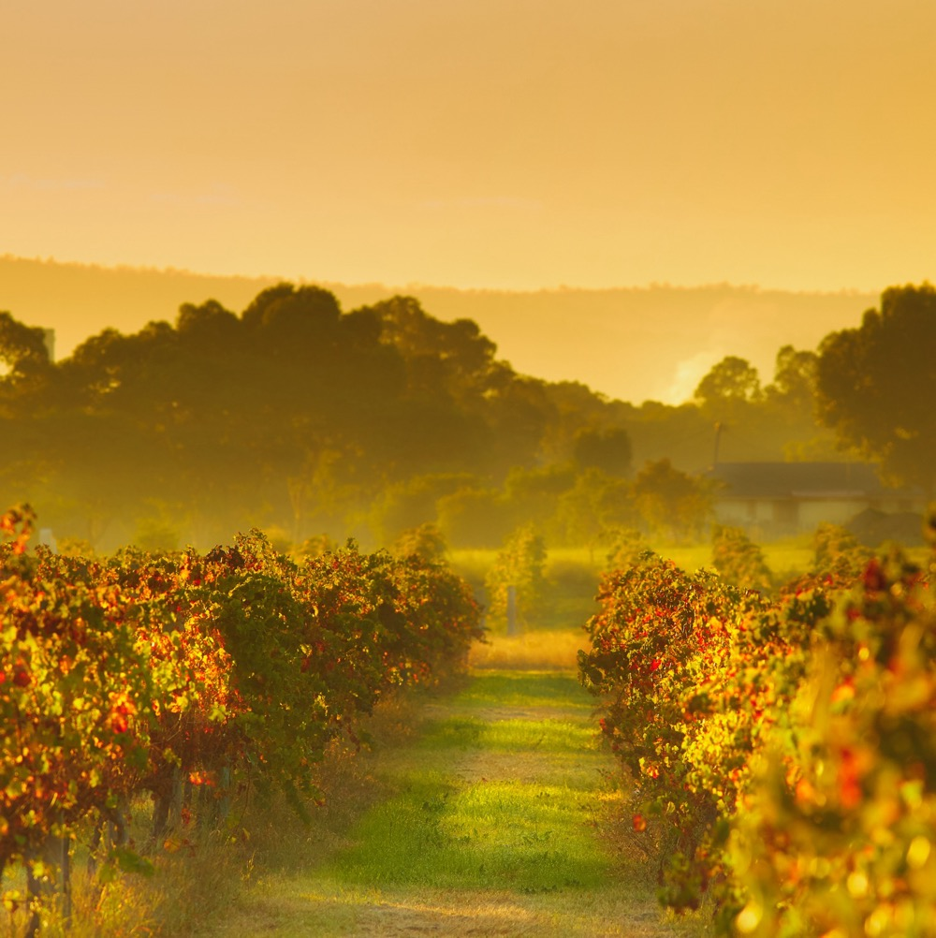
スワン地区
オーストラリアで最も温暖で最も古い
ワイン産地の1つ
温暖から高温の地中海性気候に加え、成熟期にほとんど雨が降らないため、シラーズの生産には理想的な環境
シラーズは熟した果実やドライ・フルーツのニュアンスを感じるフル・ボディのスタイル
スワン・ヴァレーのシラーズは柔らかさと
余韻の長さが特徴で、若いワインでもしなやかで飲みやすいのが特徴
Credit: Tourism Western Australia
Notes:
スワン・ディストリクトは西オーストラリア州最古のワイン産地で、1829年に到着したイギリス人入植者によってブドウが植えられました。暑さはフリーマントル・ドクターと呼ばれる有名な南西の海風がやわらげてくれます。スワン・ヴァレーのシラーズは熟したプラムやプルーンなどのドライ・フルーツ、チョコレート、リコリス、スパイスなどの風味が特徴です。

Slide 39
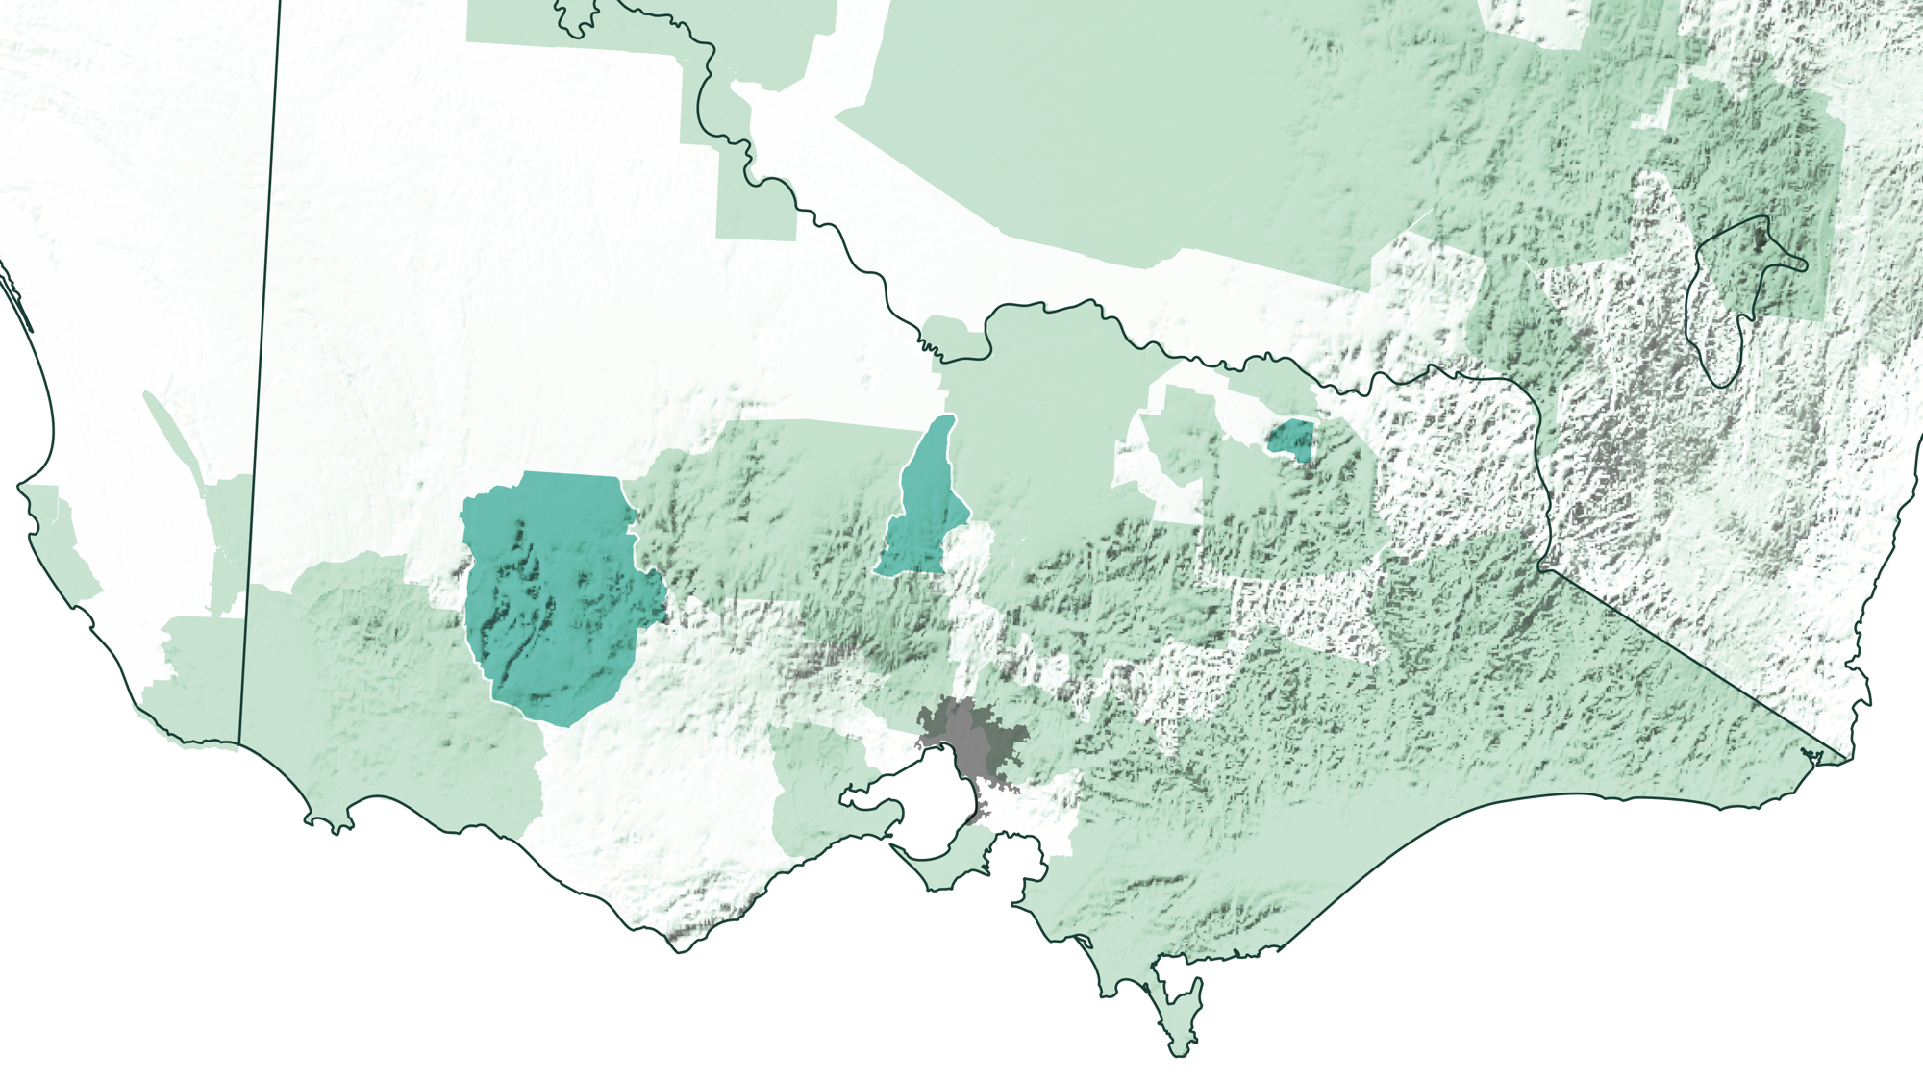
ビクトリア州
ヒースコート
ビーチワース
グランピアンズ
メルボルン

Slide 40
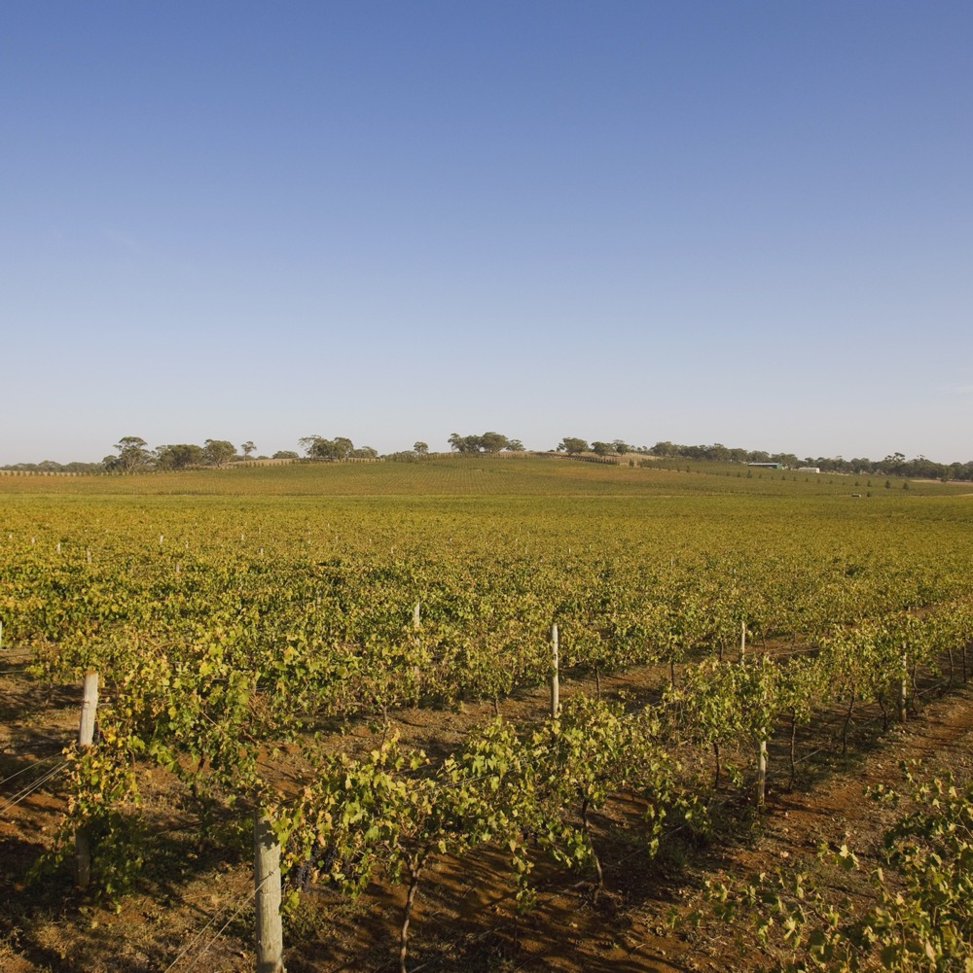
ヒースコート
シラーズ生産の中心地
酸化鉄を豊富に含む土壌が、ヒースコートのシラーズに深い色合いと豊かな風味をもたらす
力強くフルボディなスタイルで、凝縮した果実味と優れたバランスが特徴
酸とタンニンが果実味と美しく調和し、高い熟成ポテンシャルを備える
Notes:
この地域に初めてブドウが植えられたのは1860年代のことですが、本当の意味でこの地が発展したのは 1960年代に入ってからでした。ヒースコートのシラーズは、土壌に含まれる豊かな酸化鉄の恩恵を受けています。これらはカンブリア紀の岩石に由来するもので、ヴィクトリア州最古の土壌であり、5億年以上前のものとされています。この地域の赤土にちりばめられた酸化鉄は、どの畑を見ても明確にそれとわかるほど印象的な特徴であり、ヒースコートのシラーズに地球上で最も濃い色と風味の強さをもたらしています。

Slide 41
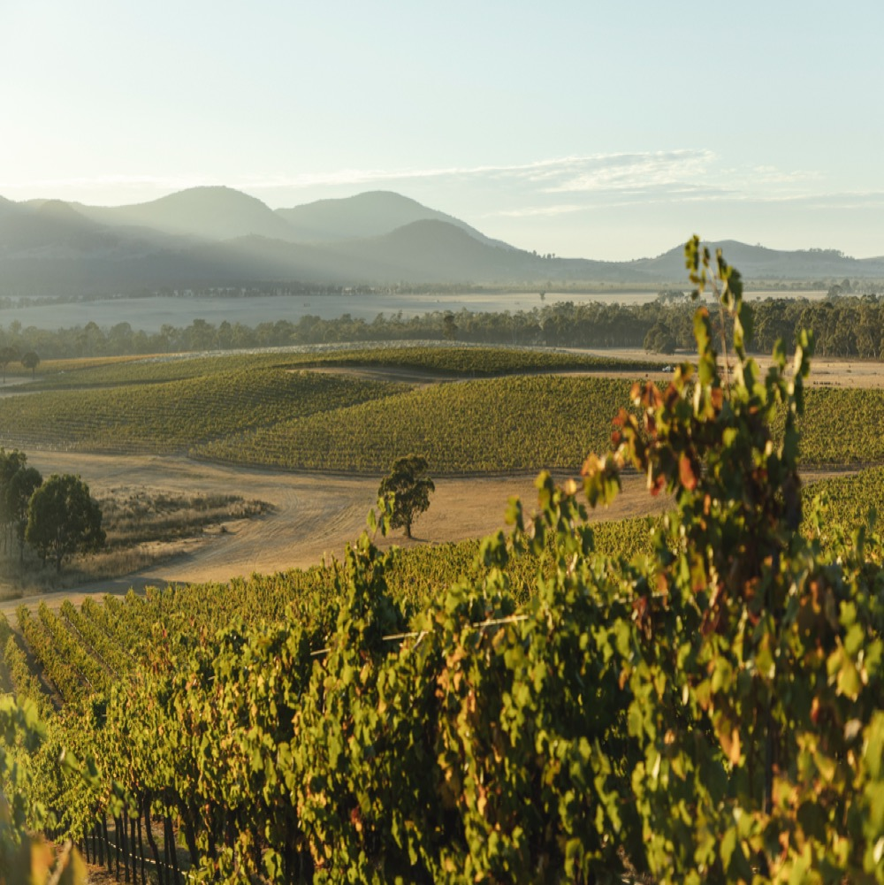
グランピアンズ
1860年代に植えられた、国内最古のシラーズがある
比較的冷涼な地域だが、日中は暑く、夜は
冷え込む
シラーズのように晩熟型の赤ワイン用品種に
最も適した地域
サブ・リージョンであるグレート・ウェスタンは濃い紫色で高品質なシラーズを生み出す
グレート・ウェスタンは黒コショウ、プラム、ミント、クローヴなどの風味と、繊細ながらも硬いタンニンが 特徴
Notes:
ブドウが初めて植えられたのは1863年という早い時期でした。中には品種の同定が困難な珍しい品種も含まれており、それらは世界で唯一現存している品種である可能性が高いとされています。気候は地中海性で、南極海に近いため (100km– 200km)夏の間は冷却効果を受けることができます。

Slide 42
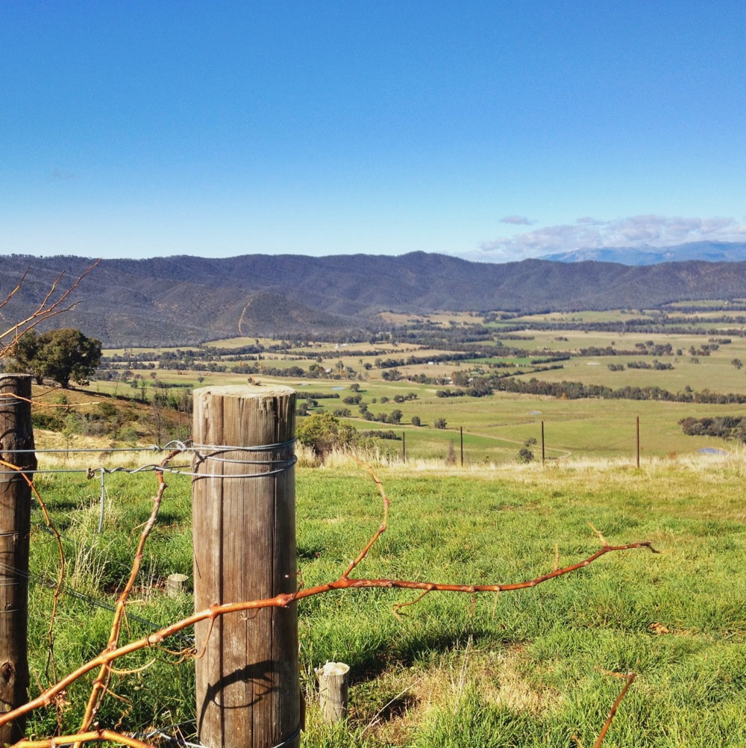
ビーチワース
ヴィクトリアン・アルプスのふもとに位置
する冷涼気候産地
シラーズはこの冷涼なアルプス的気候でも育つ
この地のシラーズはミディアム・ボディでセイバリーかつスパイシーで、土っぽい特徴も持ち合わせる
オーストラリアのプレミアムなシラーズや
シャルドネの生産者の1つ、ジャコンダの本拠地でもある
Notes:
非常に小さな産地であるビーチワースはヴィクトリア・アルプスの内陸側に位置し、温暖で日照の多い日中は安定したブドウの完熟をもたらす一方、冷涼な夜がその熱さをやわらげ、ブドウに自然なバランスやエレガンスを与えます。

Slide 43
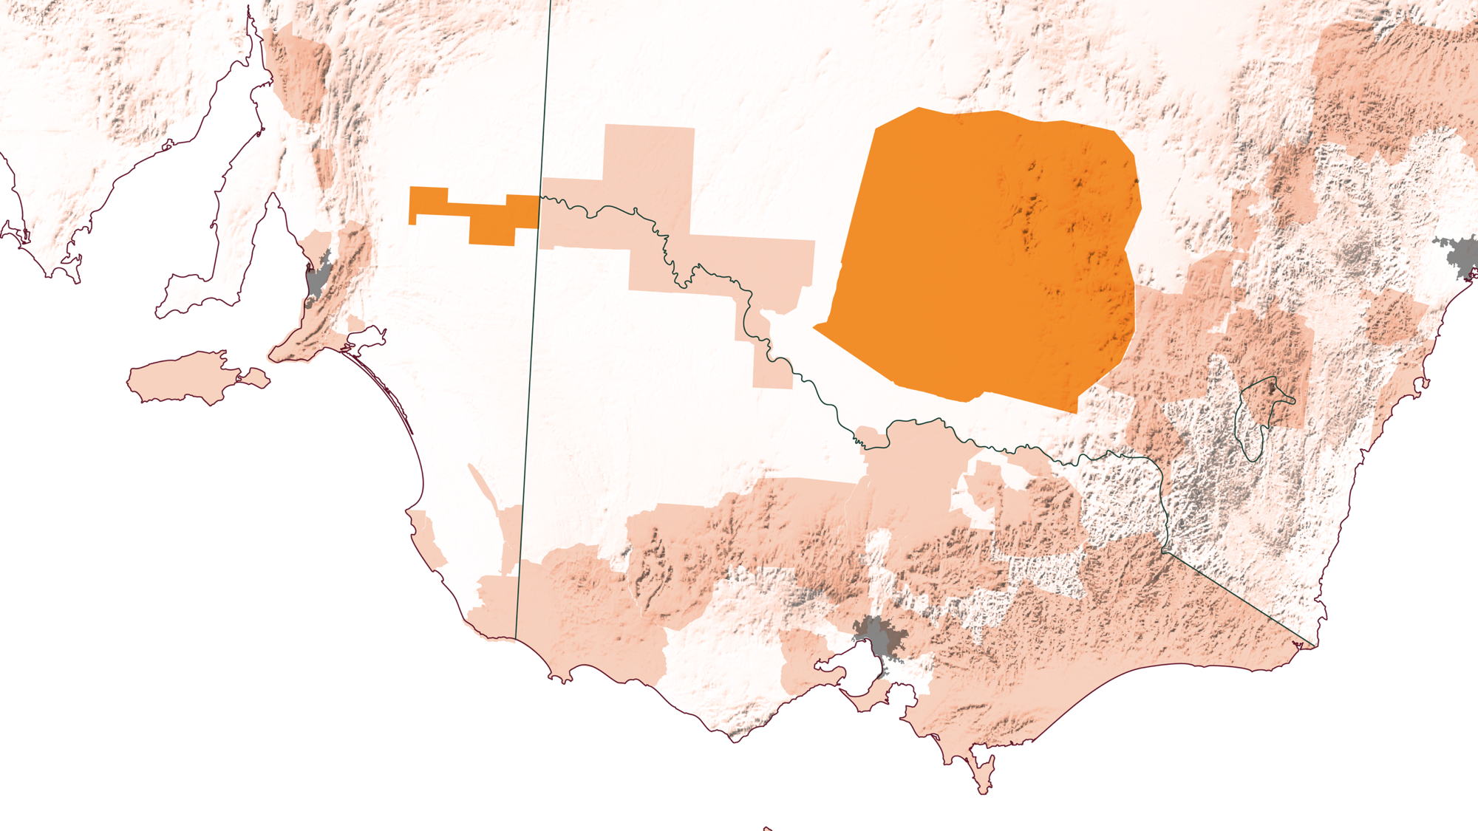
リヴァーランドと
リヴァリーナ
のシラーズ
リヴァーランド
シドニー
リベリーナ
アデレード
メルボルン
これら2つの産地無くして、オーストラリアは
世界で 4番目のワイン輸出国とはなり得なかったワイン業界がオーストラリアの経済全体に大きな貢献している
Notes:
オーストラリアのシラーズのうち、かなりの量は大量生産型ワイナリーが作る飲みやすくわかりやすいオーストラリアワインに使われています。それらに使うブドウの多くが南オーストラリア州のリヴァーランドとニュー・サウス・ウェールズ州のリヴァリーナで栽培されたものです。

Slide 44
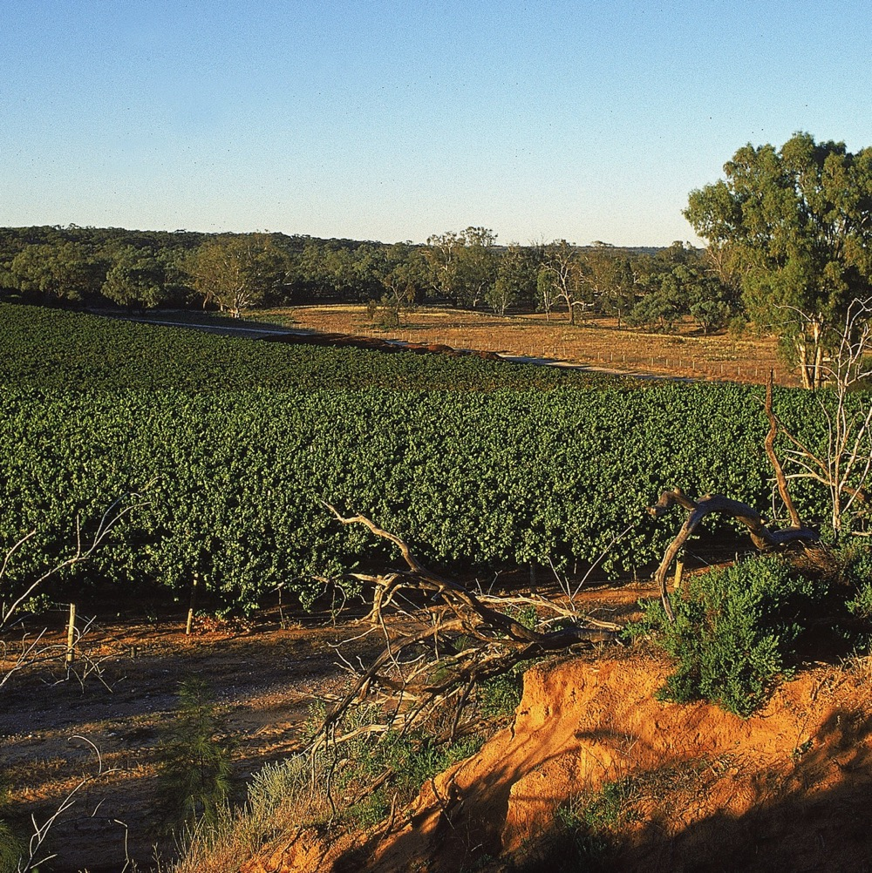
リヴァーランド
バロッサ・ヴァレーの東に位置し、
長くその地位を確立した温暖気候で広大なワイン産地
生産者たちは近代的なスタイルに力を入れ、
風味に溢れ、豊潤で飲みやすいシラーズを
生み出す
Notes:
南オーストラリア州にあるリヴァーランドは広大なワイン産地で、マレー川沿い330kmにわたり広がっています。近年は新世代の前衛的なワインメーカーたちが移り住み、代替品種を使ってワインを造り、有機栽培やビオデナミを含むサステイナブルな農法を取り入れることでこの地に大きな変化をもたらしています。

Slide 45
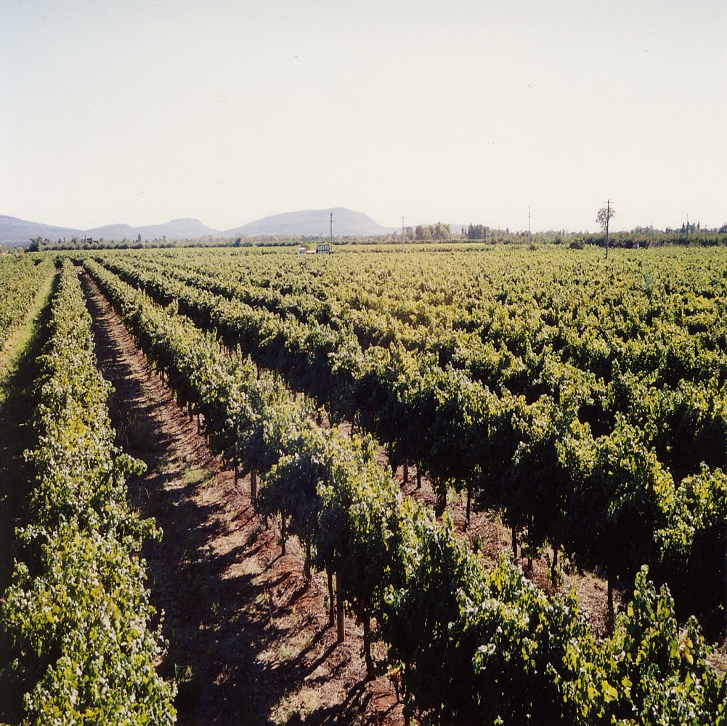
リベリーナ
効率的かつ革新的な生産手法を取り入れ
輸出市場で大きな成功を収めた地域
リヴァリーナのシラーズは生き生きとしたジューシーで熟した果実、甘いヴァニラや
スパイスの風味が特徴の飲みやすいワインから、エレガントで繊細なワインまで様々
「動物柄ラベル」ブームの生みの親でもある
Notes:
ニュー・サウス・ウェールズ州にあるリヴァリーナはオーストラリアのブドウ生産量の10%以上を担っている、ニュー・サウス・ウェールズ州最大のワイン生産地です。この地域は州南西部の平地にあり、グリフィスを中心に数千ヘクタールに及ぶブドウ畑が広がっています。
受講生に投げかける質問のアイデア： リヴァーランド、リヴァリーナ、マレー・ダーリングなどの地域がオーストラリアにおけるシラーズ生産量のほとんどを占めている一方、冷涼な気候の産地がエレガントで繊細なシラーズのスタイルで人気を博すようになりました。これらの数の対比を考慮すると、実際に世界の人々が飲んでいるシラーズのスタイルはどんなものであると考えられますか？

Slide 46
特徴と
味わいのプロフィール
色調
シラーズ
ライト
ミディアム
フル
ボディ
風味
辛口
中辛口
甘口
甘み
コショウ
ブラックベリー
スパイス
プラム
ダーク・
チェリー
チョコレート
コーヒー
低
ミディアム
高
SHIRAZ
オーク
タンニン
酸
8%
17%
13.5% – 15.5%
アルコール
Notes:
ここから複数のワインのテイスティングを始めましょう
素晴らしく多様な表情を見せるからこそ、シラーズはオーストラリアを代表する品種となり得たと言えるでしょう。シラーズを愛するワイン愛好家の多くが好むのは、温暖な気候で育ったブドウから伝統的な醸造法で生み出された、力強く明確な味わい、アクセントのある、ジューシーでジャミーな果実、熟したタンニンがもたらす、つなぎ目のない口当たりや高いアルコール、そしてこれらが織りなす完璧なバランスです。一方で多くのワイン愛好家は冷涼な気候が生み出すシラーズのスタイルへの移行も好ましく捉えています。これらのワインは品種の特性を純粋に表現し、透明感と凝縮感によって豊かな産地の個性を際立たせています。

Slide 47

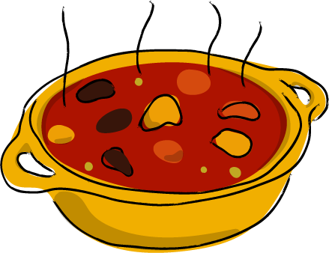
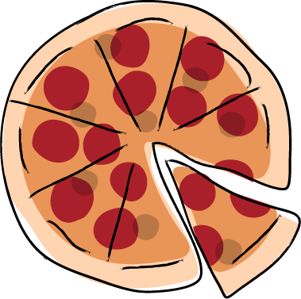
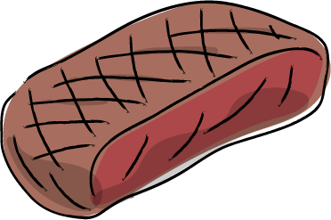
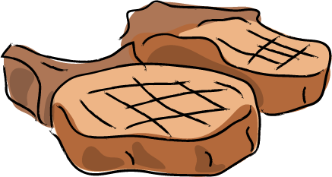
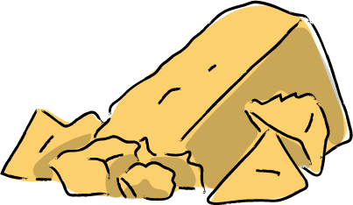

料理とのペアリング
ワイン、玉ねぎ、スパイスで味付けられた豚、羊、
牛などのキャセロール料理
カンガルーや鹿などの
ジビエ
サラミを乗せたピザや牛のラグー・パスタ
SHIRAZ
味わいの凝縮したハード・チーズ、例えばチェダー、
ペコリーノ、パルミジャーノ、スモークした ゴーダなど
コショウを散らしたグリルあるいはバーベキューの肉
ダークチョコレート
(カカオ70%)

Slide 48

オーストラリアという国と
同等の多様性
オーストラリアの上質なシラーズはその
土地の表現であり、個性豊かなテロワール、気候、そしてコミュニティが昇華した形です。
ワインメーカーたちはもともと好奇心旺盛で、古くからある概念を完成させつつ、新たなアイデアを取り入れ、ここにしかない特別なものを創り出します。これこそが、シラーズの未来を面白くする秘訣です。

Slide 49

ありがとうございました
Notes:
他のプログラムや資料はこちらwww.australianwinediscovered.com
お問合せはこちら（英語のみ）discovered@wineaustralia.com

